Slide 1
Lucia Lackovičová
Paderovce 36/73
15 rokov

Slide 2
RASTLINSTVO NÁŠHO CHOTÁRA
„Tráve dávaš rásť
pre ťažký dobytok
a byli,
aby slúžila človeku.“
Ž 104, 14

Slide 3
Brečtan popínavý Latinsky : Hedera helix
park Jaslovské Bohunice
4.4.2014

Slide 4
Fialka voňavá Latinsky : Viola odorata
park Jaslovské Bohunice
4.4.2014

Slide 5
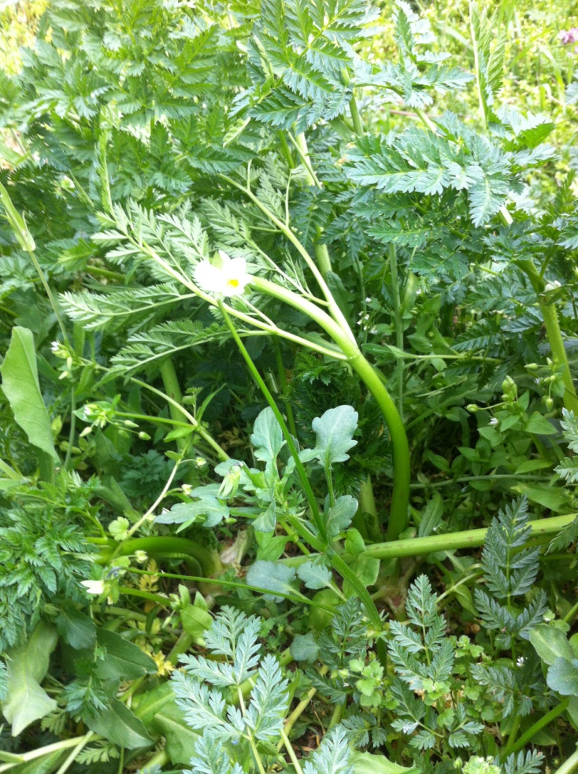
Fialka roľná
Latinsky : Viola arvensis
poľná cesta za záhradami v Paderovciach
5.4.2014

Slide 6
Veronika potočná
Latinsky : Veronica beccabunga
park Jaslovské Bohunice
6.4.2014

Slide 7
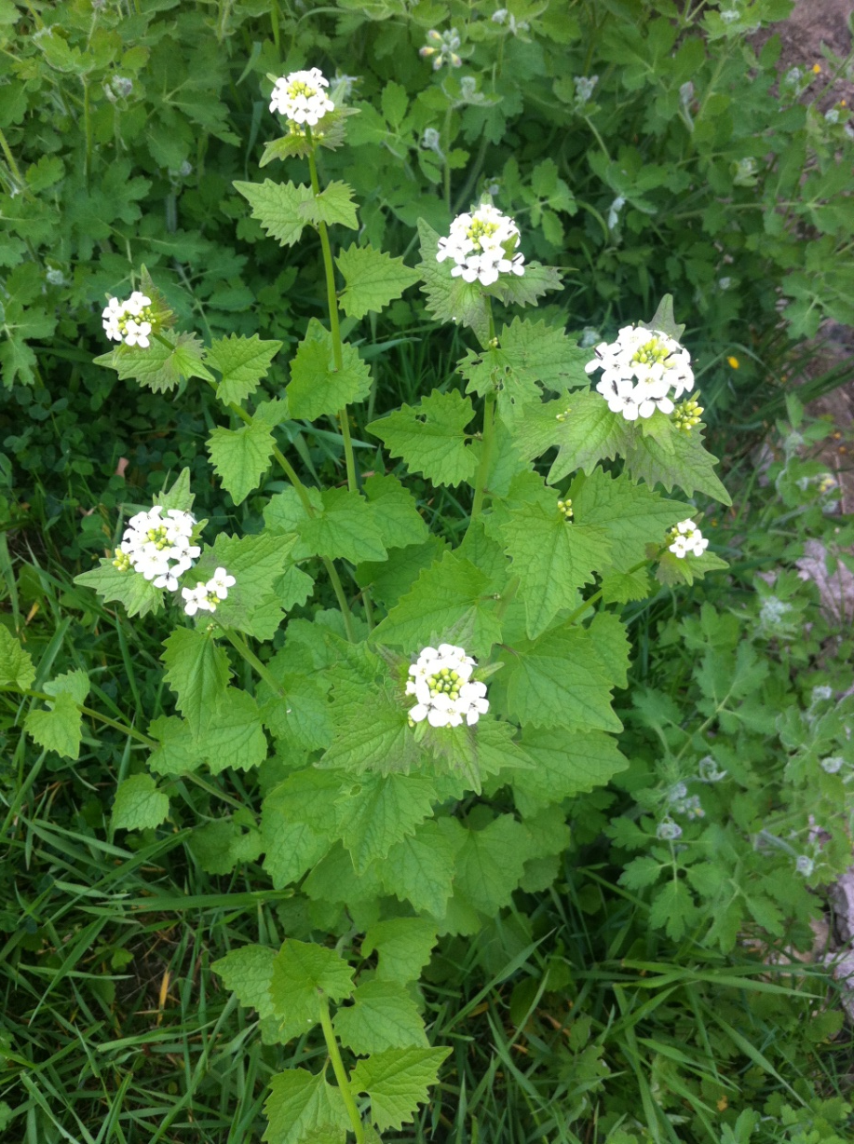
Cesnačka lekárska Latinsky : Alliaria petiolata
park Jaslovské Bohunice
7.4.2014

Slide 8
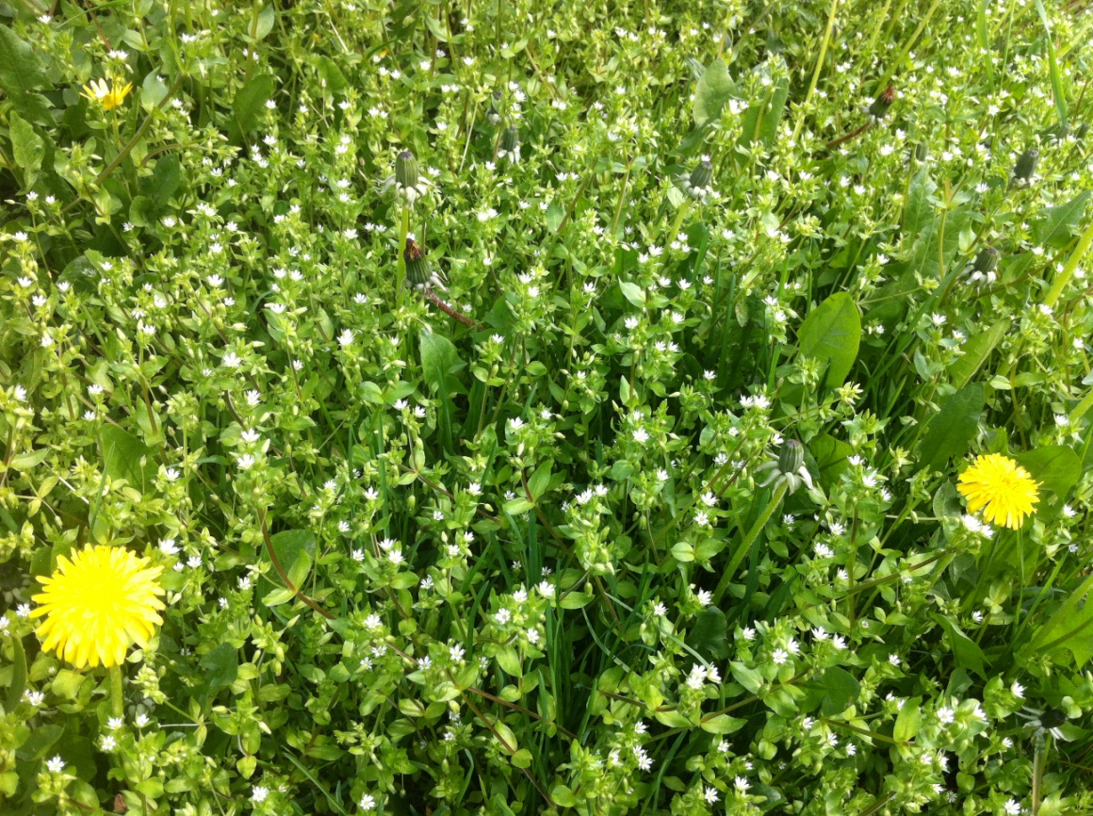
Hviezdica prostredná Latinsky : Stellaria media
park Jaslovské Bohunice
7.4.2014

Slide 9
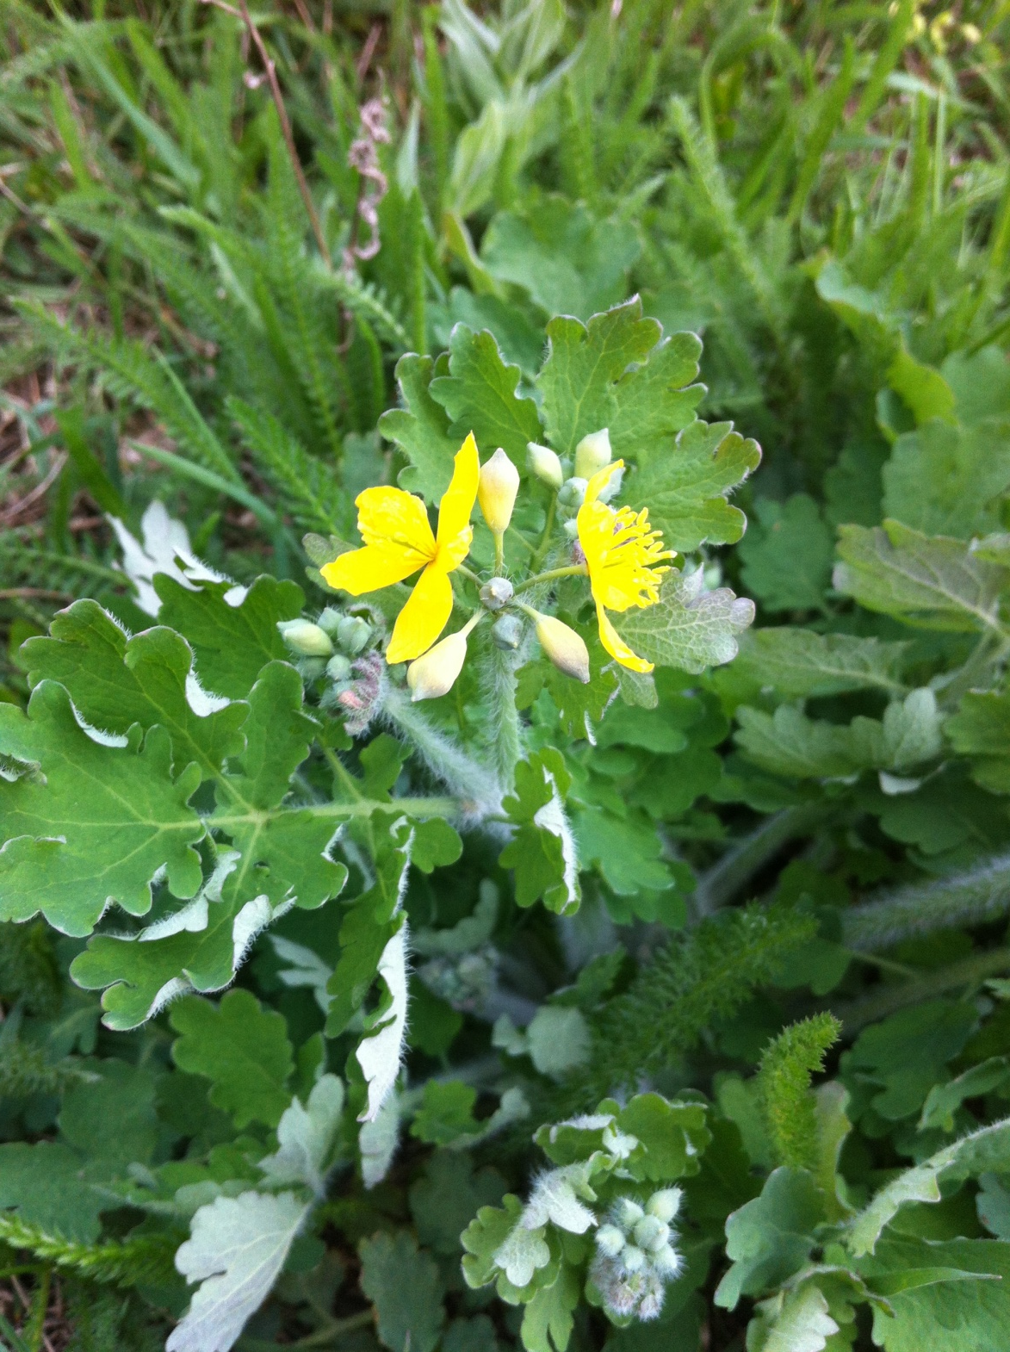
Lastovičník väčší
Latinsky : Chelidonium majus
park Jaslovské Bohunice
7.4.2014

Slide 10
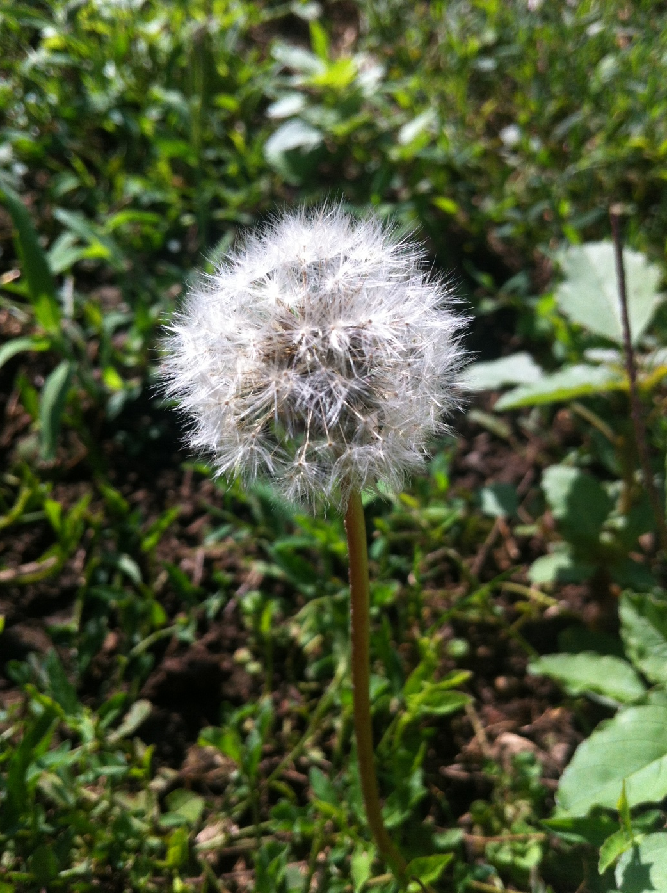
Púpava
Latinsky : Taraxacum
naša záhrada - Paderovce
9.4.2014

Slide 11
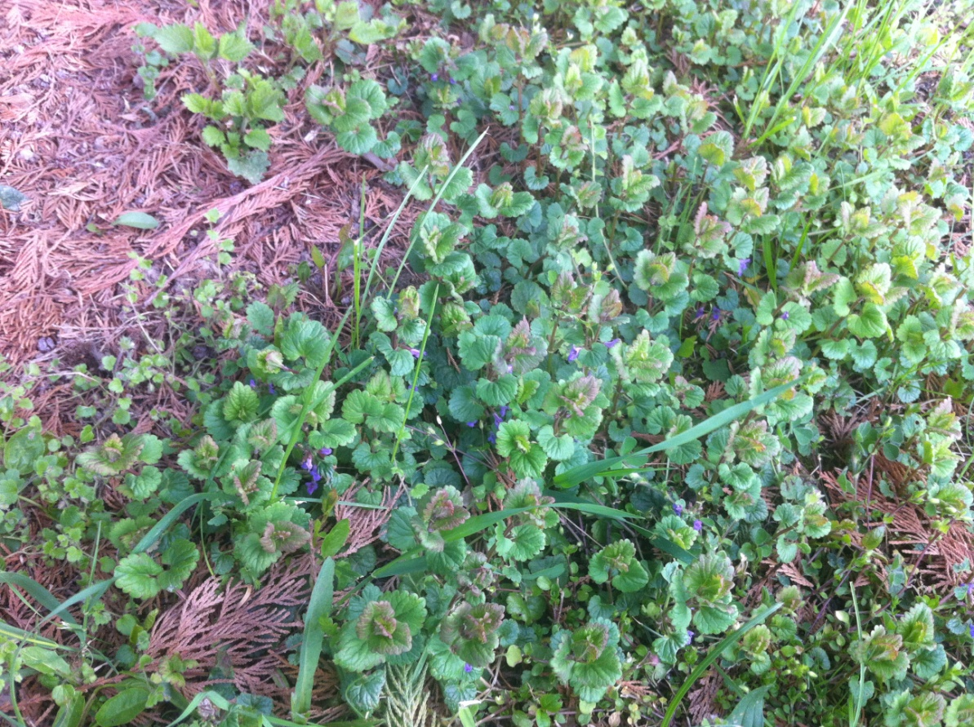
Zádušník brečtanovitý
Latinsky : Glechoma hederacea
areál kasární – J.Bohunice
17.4.2014

Slide 12
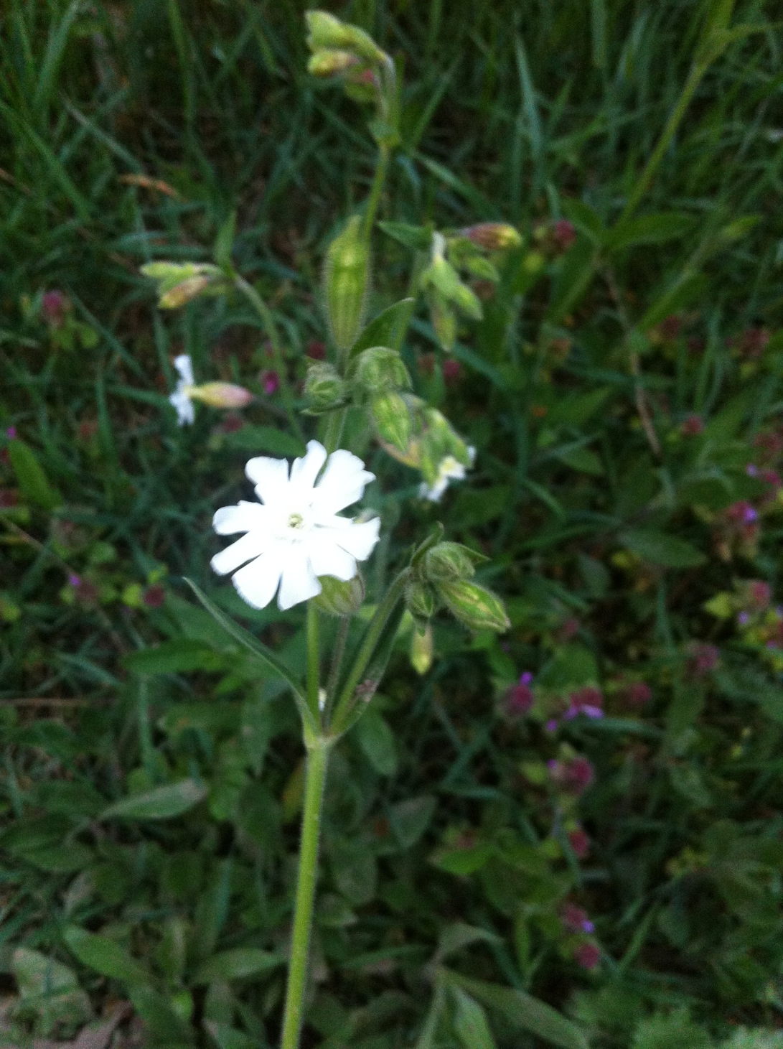
Silenka biela pravá
Latinsky : Silene latifolia subsp. Alba
park Jaslovské Bohunice
24.4.2014

Slide 13
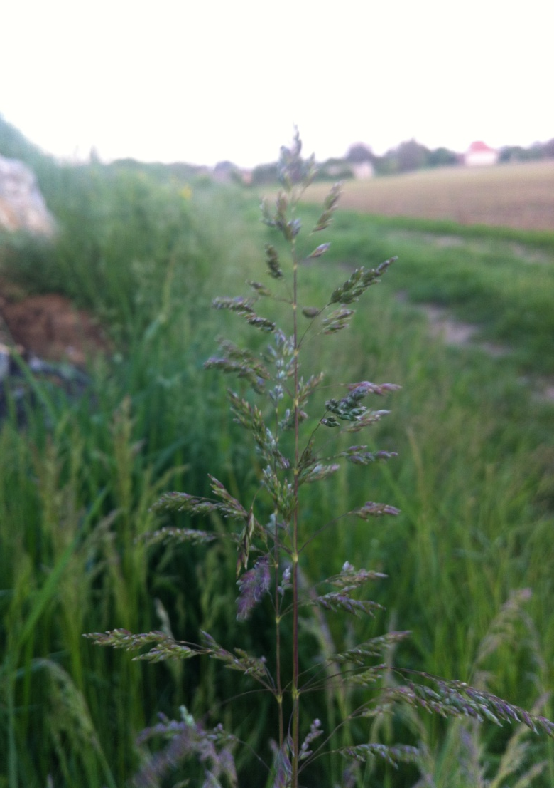
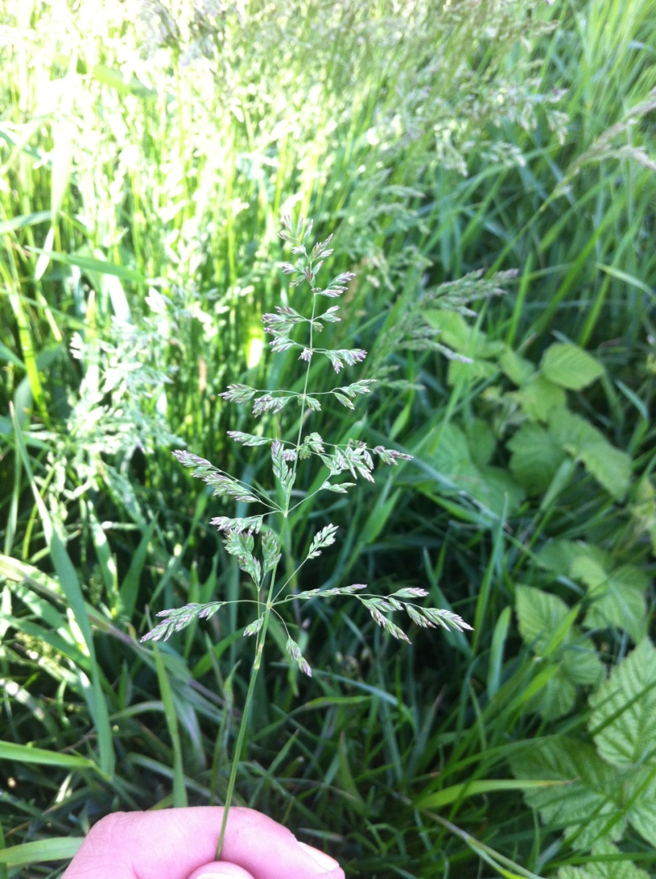
Lipnica hájna
Latinsky : Poa nemoralis
poľná cesta za záhradami v Paderovciach
29.4.2014

Slide 14
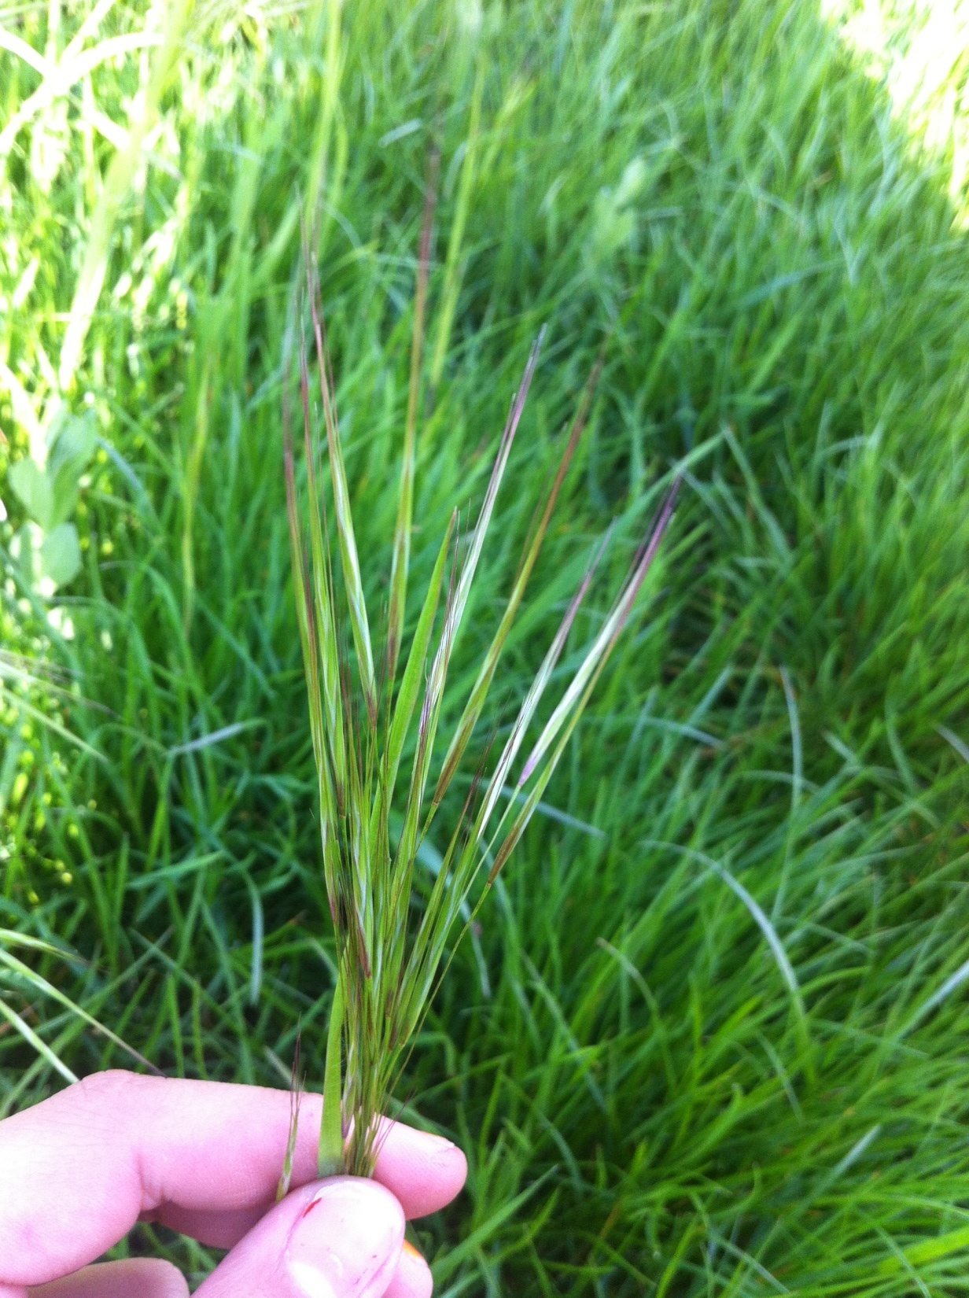
Stoklas jalový
Latinsky : Bromus sterilis
poľná cesta za záhradami v Paderovciach
29.4.2014

Slide 15
Agát biely
Latinsky : Robinia pseudoacacia
poľná cesta za záhradami v Paderovciach
12.5.2014

Slide 16
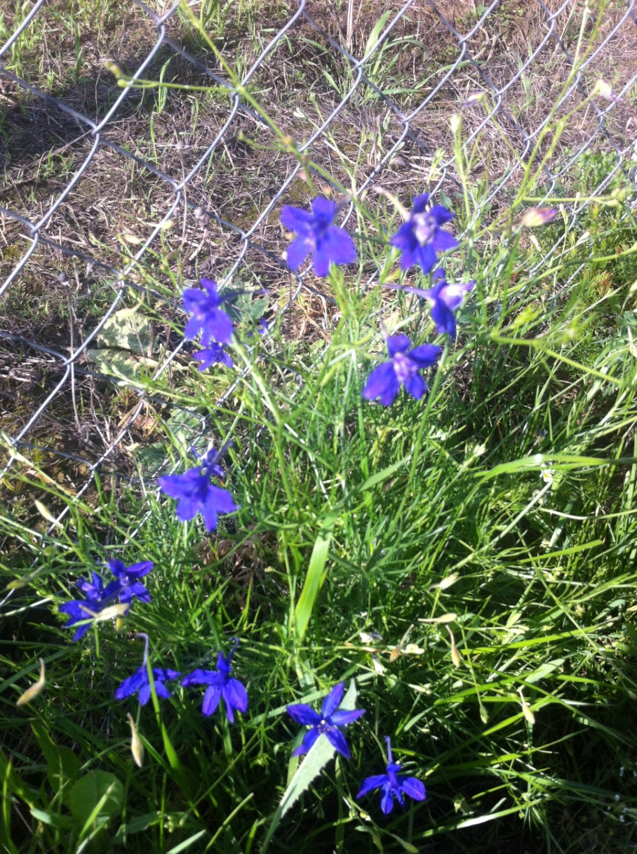
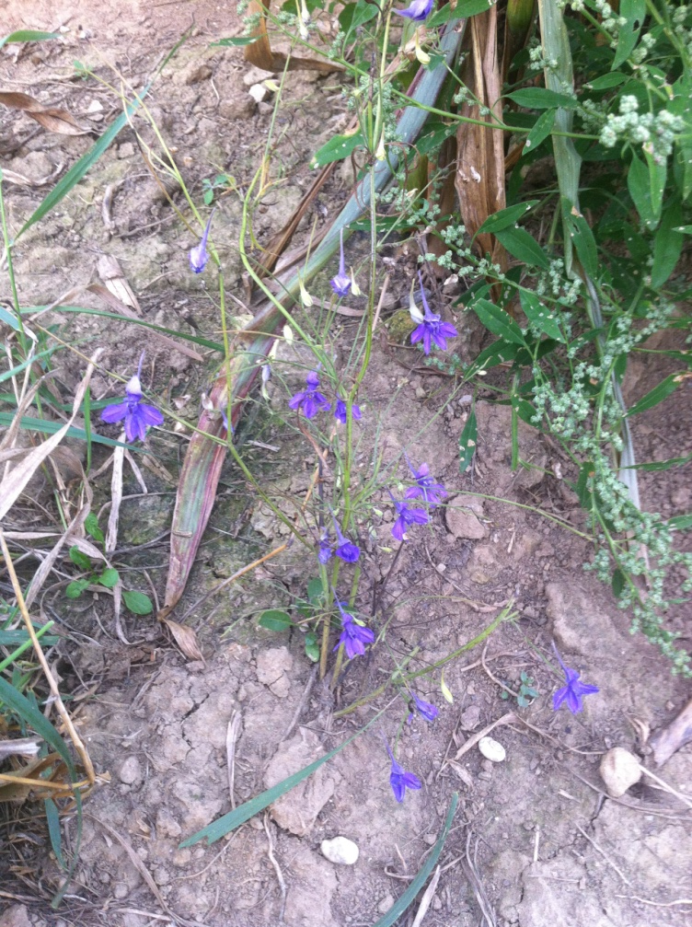
Ostrôžka poľná
Latinsky : Consolida regalis
poľná cesta za záhradami v Paderovciach
12.5.2014

Slide 17
Javor mliečny (red)
Latinsky : Acer platanoides
ulica – Paderovce
20.5.2014

Slide 18
Ruža
Latinsky : Rosa sp.
ulica – Paderovce
28.5.2014

Slide 19
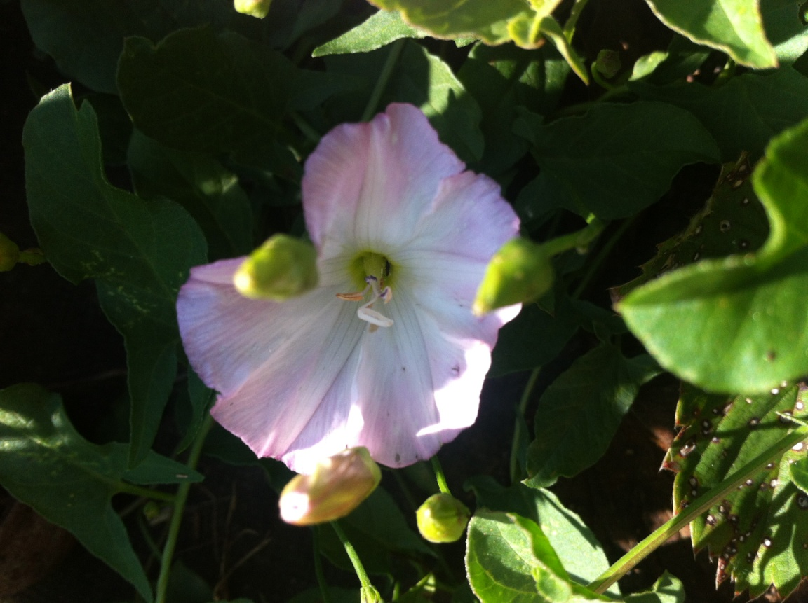
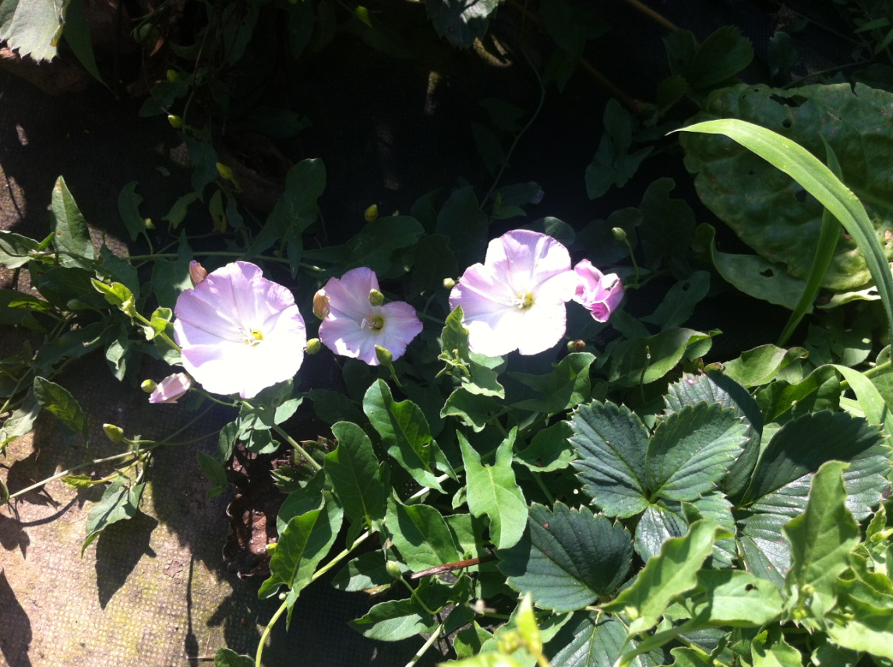
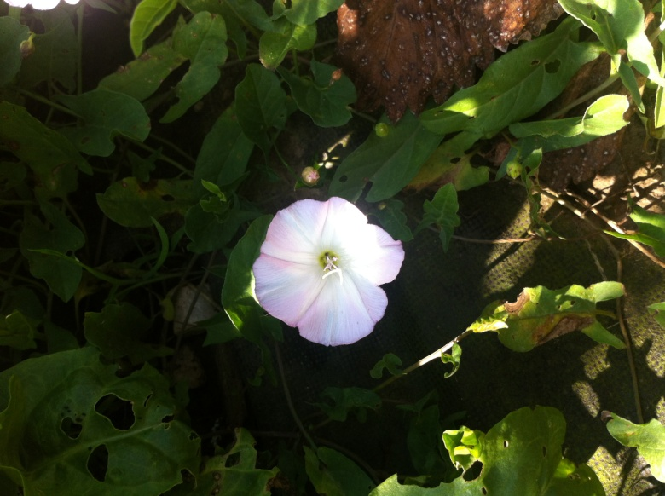
Povoja plotná
Latinsky : Calystegia sepium
naša záhrada - Paderovce
31.7.2014

Slide 20
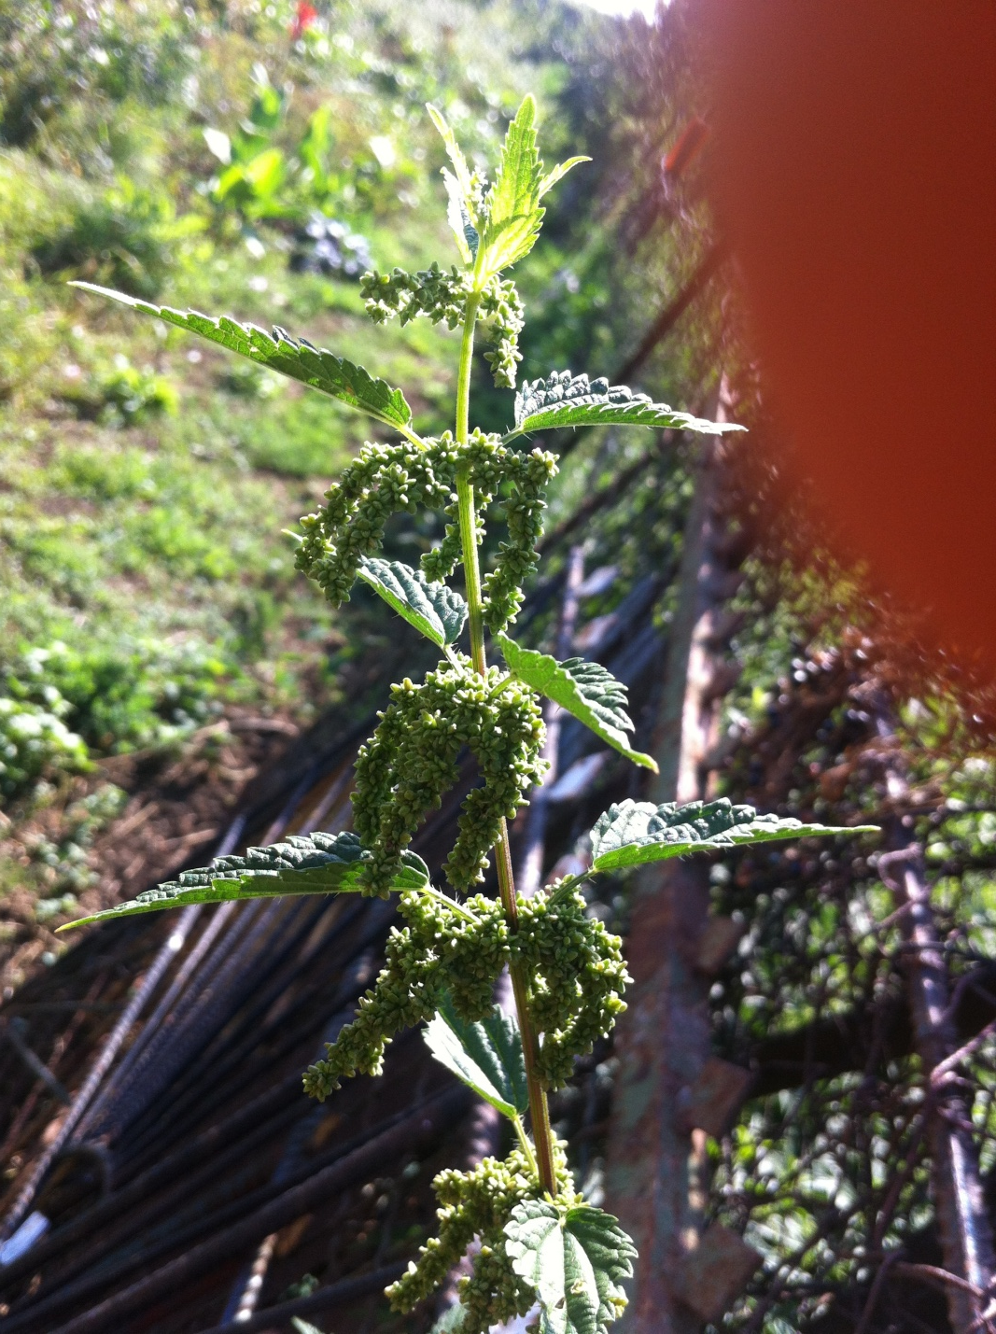
Pŕhľava dvojdomá
Latinsky : Urtica dioica
naša záhrada – Paderovce
31.7.2014

Slide 21
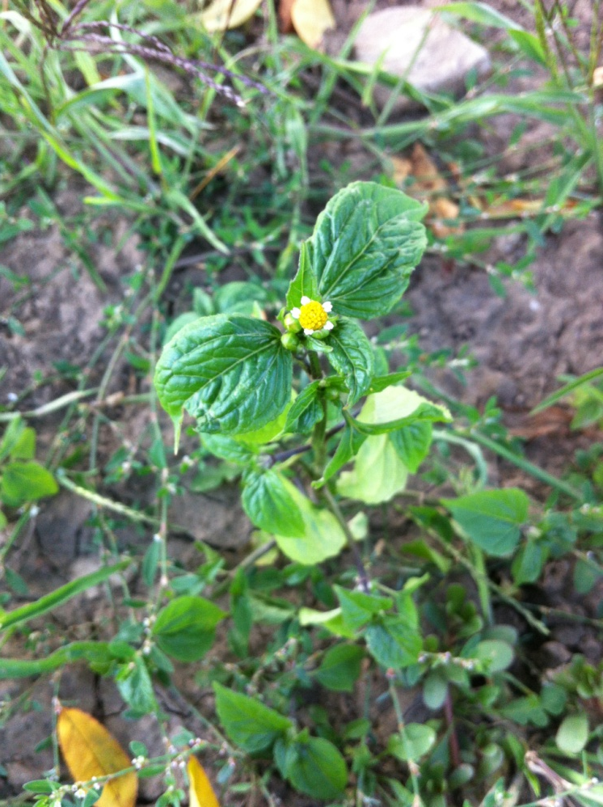
Žltnica maloúborová
Latinsky : Galinsoga parviflora
naša záhrada – Paderovce
19.8.2014

Slide 22
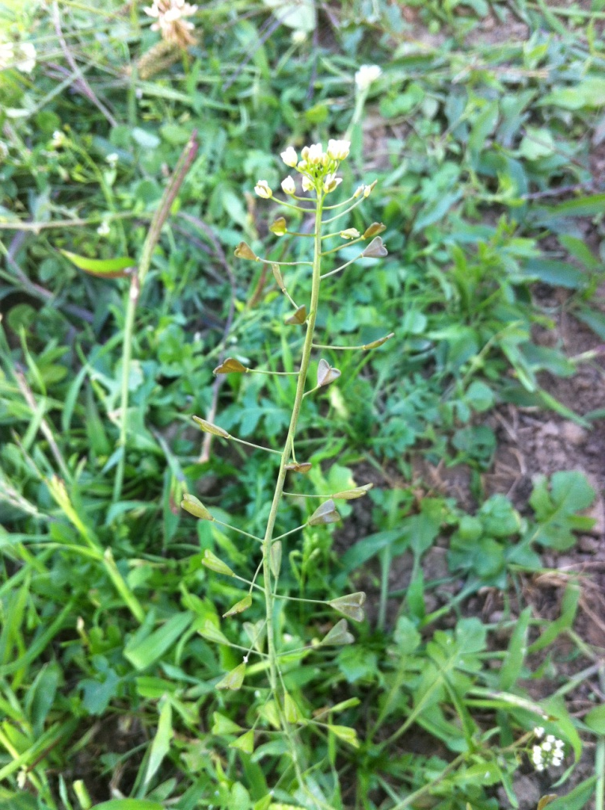
Kapsička pastierska
Latinsky : Capsella bursa-pastoris
poľná cesta za záhradami v Paderovciach
29.8.2014

Slide 23
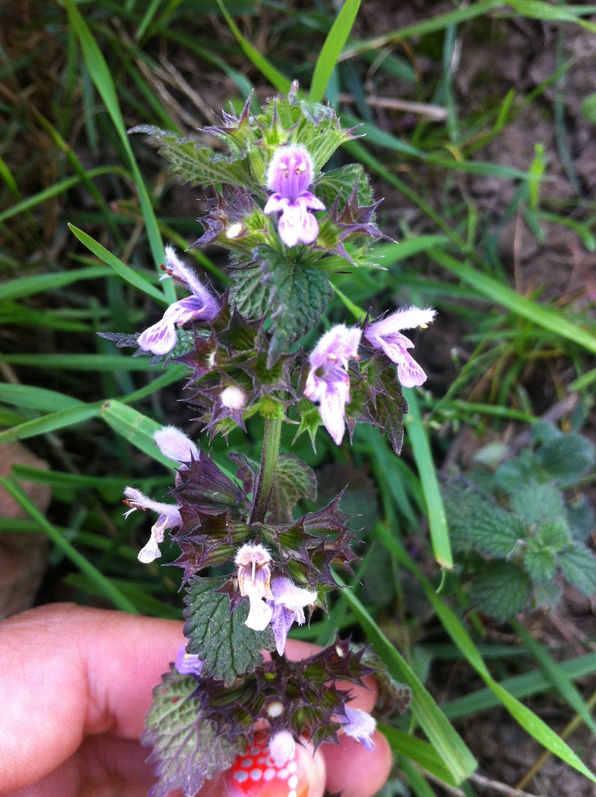
Balota čierna
Latinsky : Ballota nigra
poľná cesta za záhradami v Paderovciach
29.8.2014

Slide 24
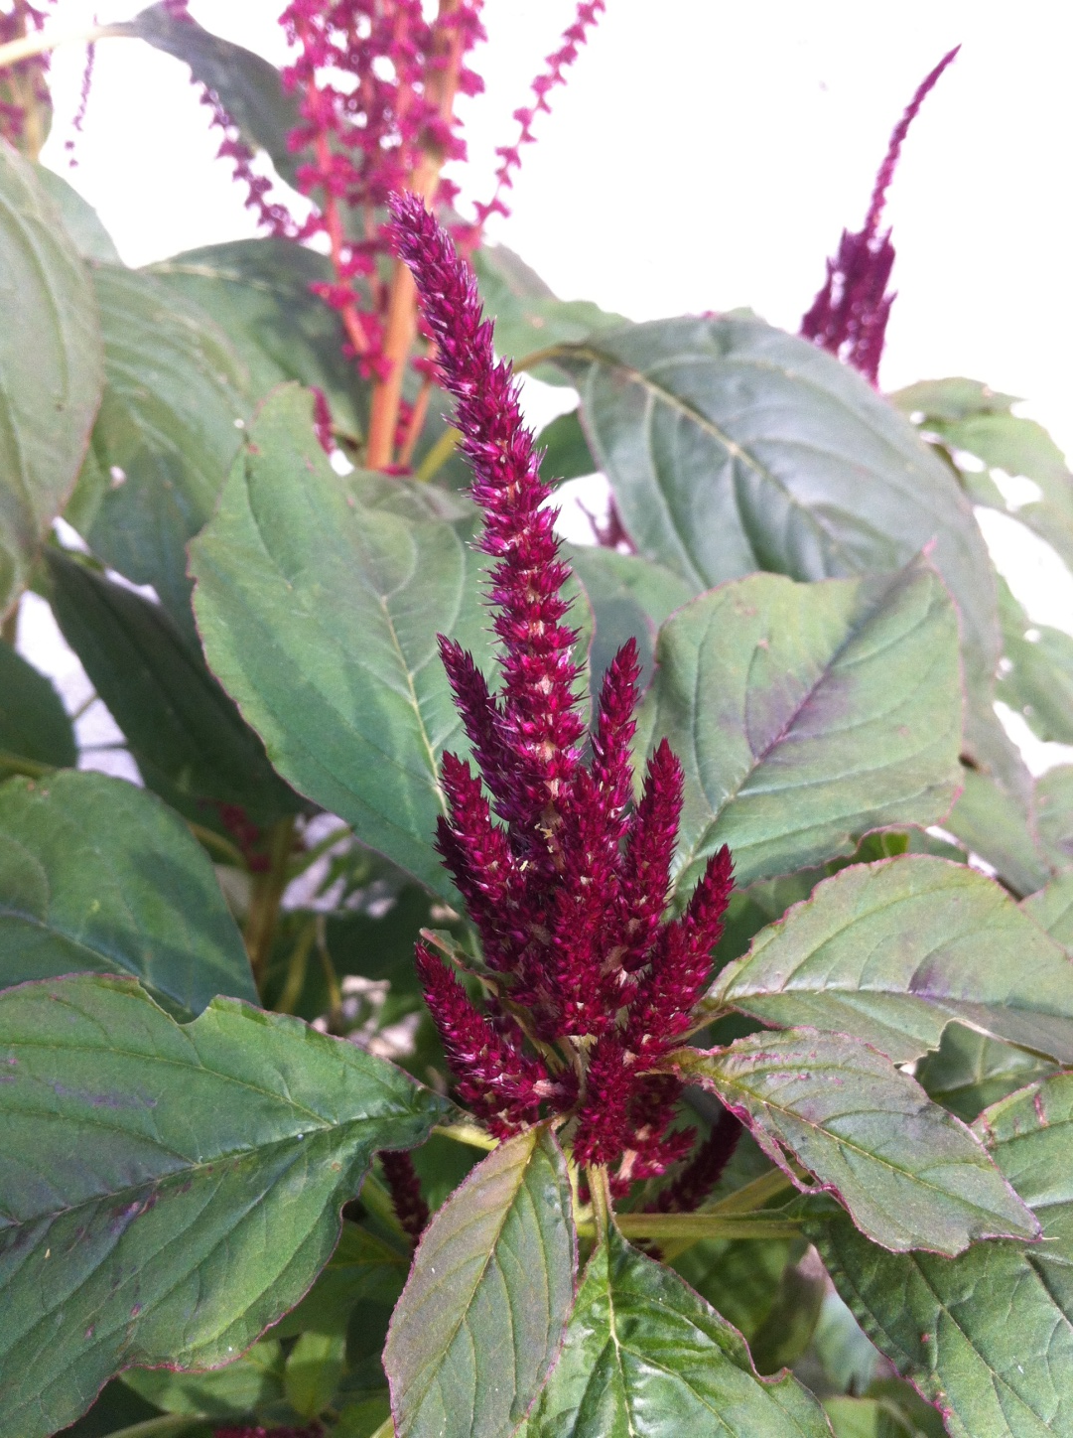
Láskavec
Latinsky : Amaranthus
na našom dvore – Paderovce
29.8.2014

Slide 25
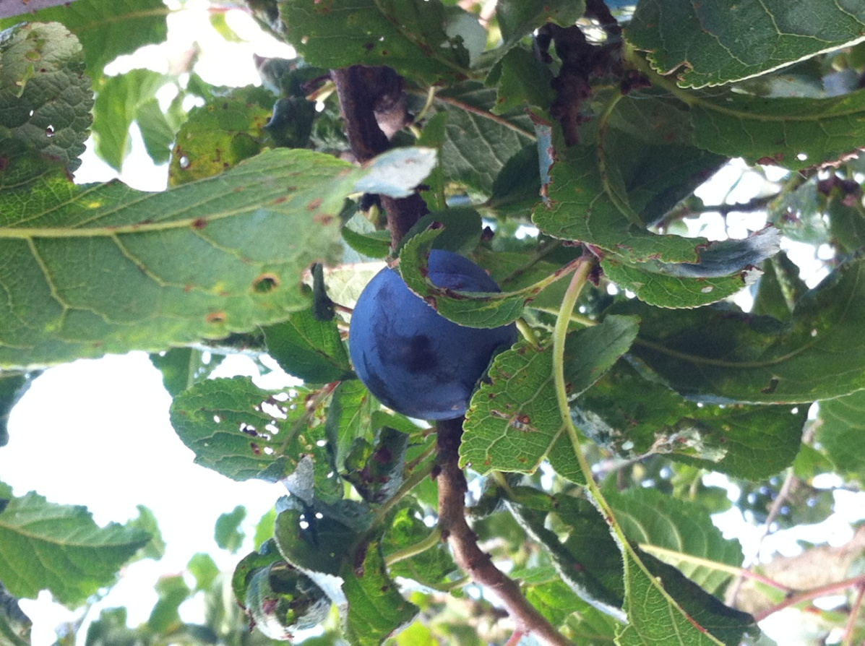
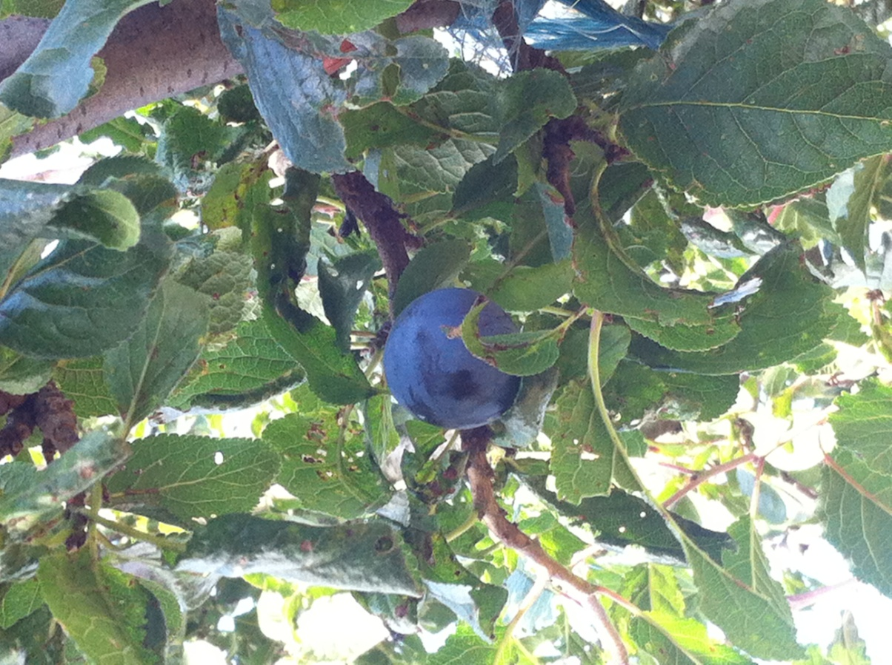
Slivka guľatoplodá
Latinsky : Prunus insititia
(divá – nepestovaná ! )
naša záhrada - Paderovce
29.8.2014

Slide 26
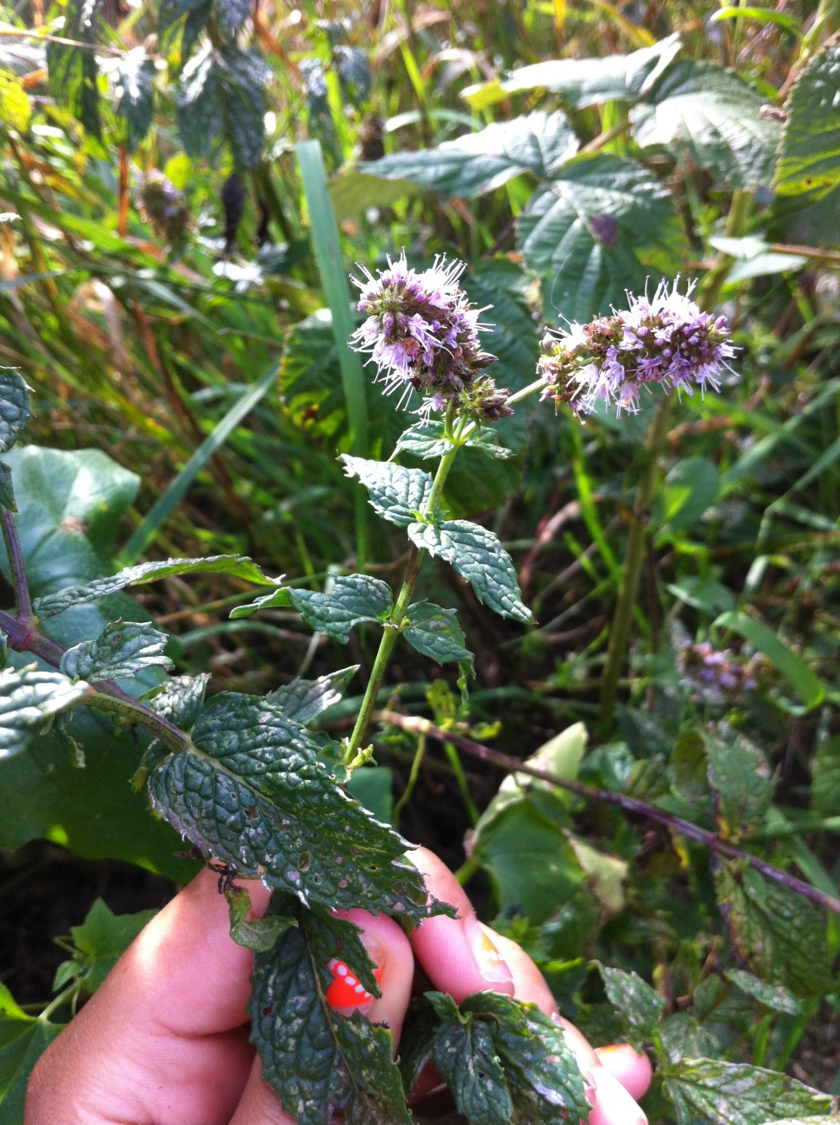
Mäta
Latinsky : Mentha
naša záhrada - Paderovce
29.8.2014

Slide 27
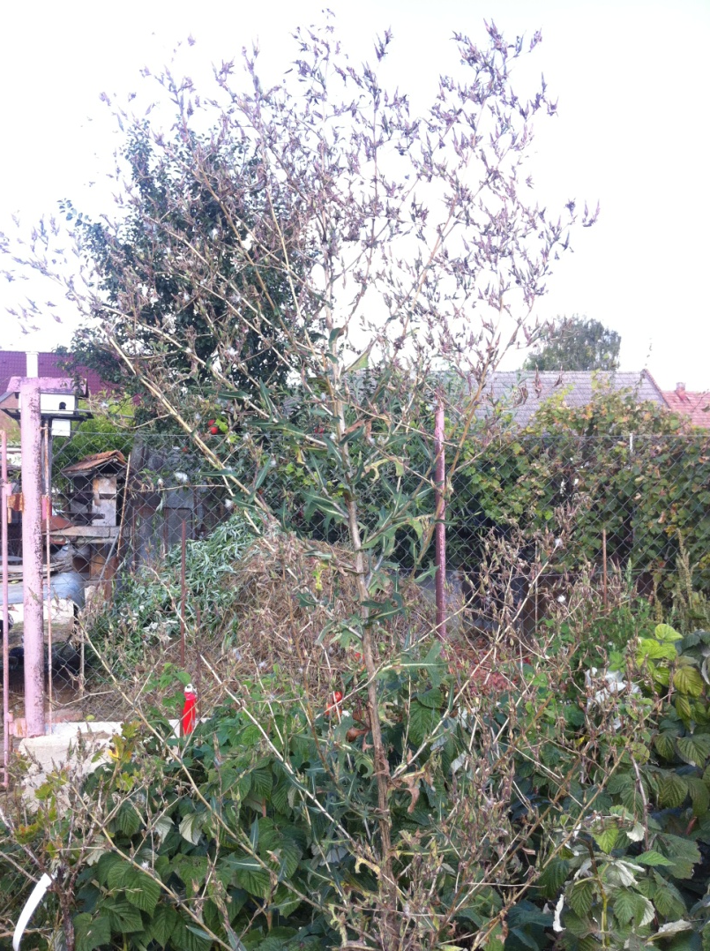
Šalát kompasový
Latinsky : Lactuca serriola
naša záhrada - Paderovce
29.8.2014

Slide 28
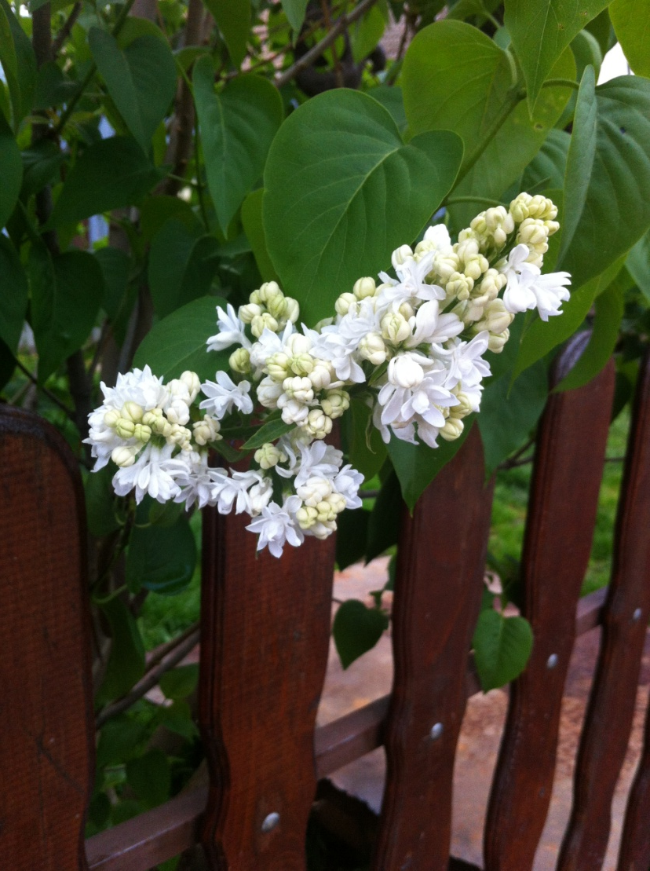
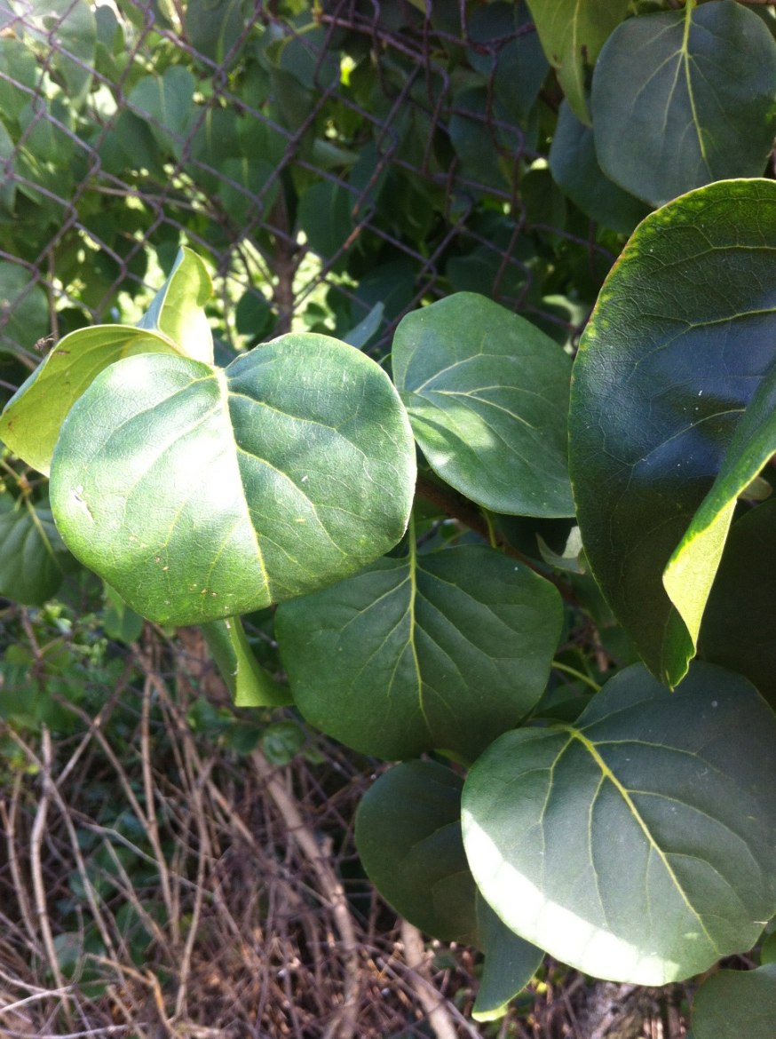
Orgován obyčajný
Latinsky : Syringa vulgaris
naša záhrada – Paderovce
náš dvor
29.8.2014

Slide 29
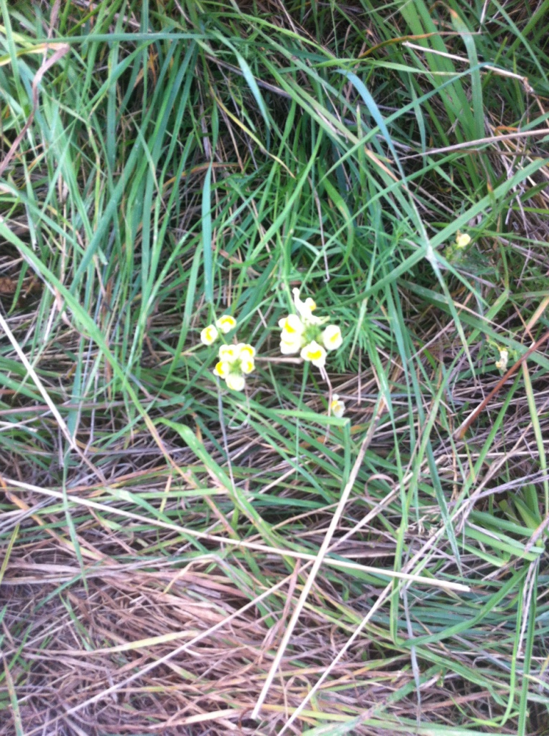
Pyštek obyčajný
Latinsky : Linaria vulgaris
poľná cesta za záhradami v Paderovciach
6.9.2014

Slide 30
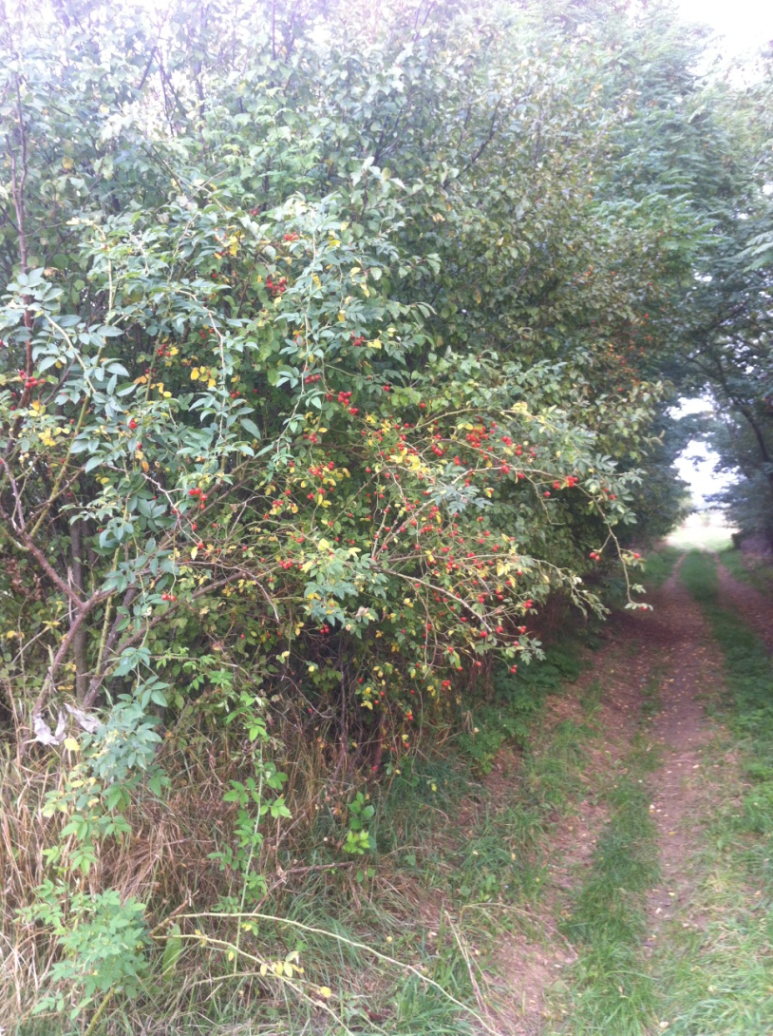
Ruža šípová
Latinsky : Rosa canina
poľná cesta za záhradami v Paderovciach
6.9.2014

Slide 31
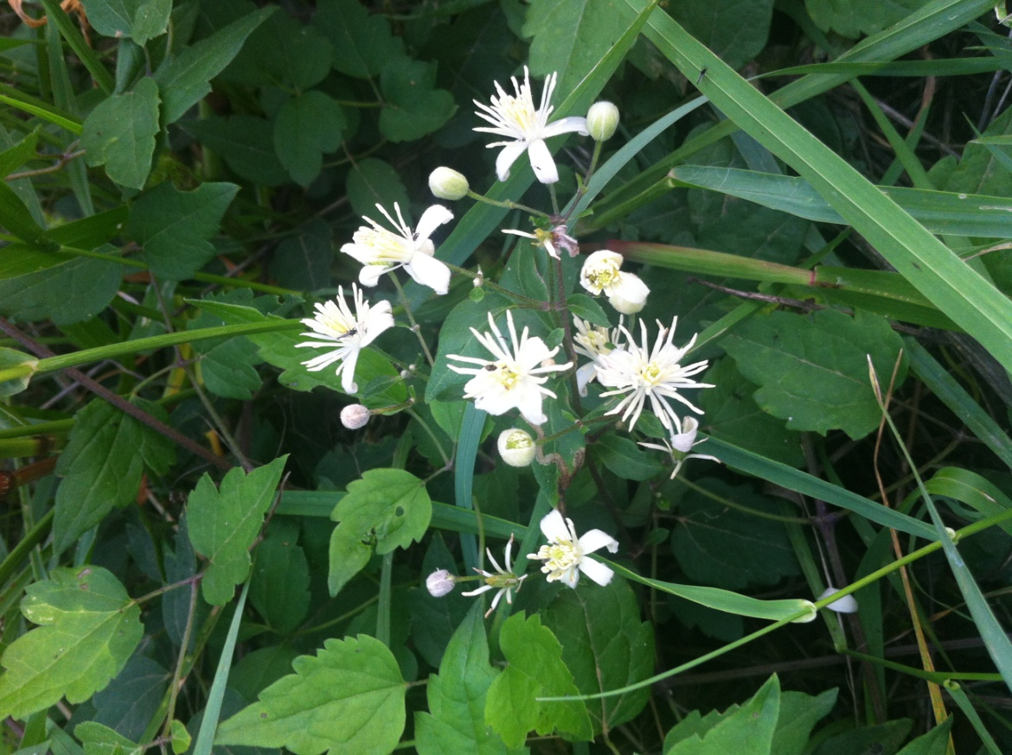
Plamienok plotný
Latinsky : Clematis vitalba
poľná cesta za záhradami v Paderovciach
6.9.2014

Slide 32
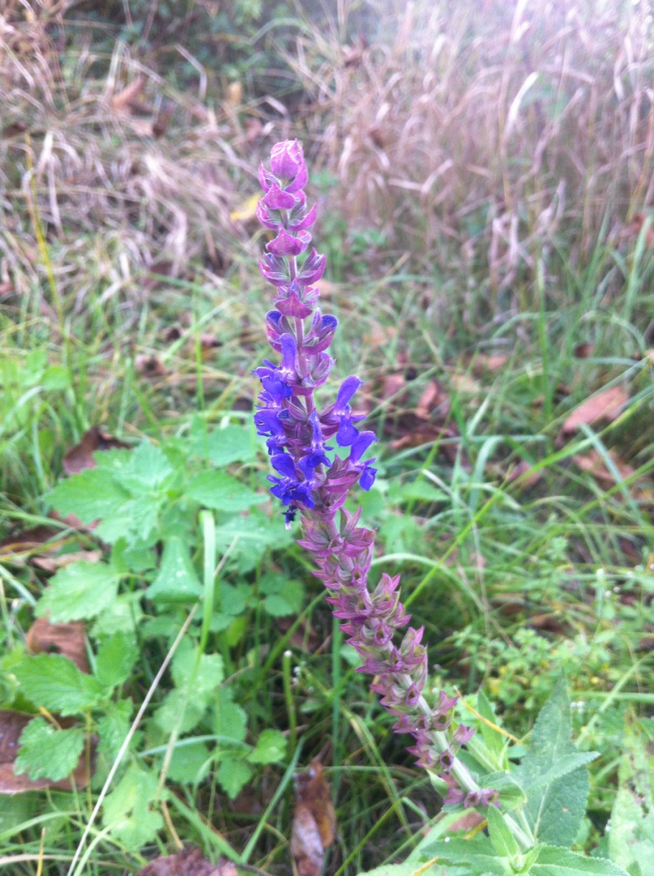
Šalvia hájna
Latinsky : Salvia nemorosa
poľná cesta za záhradami v Paderovciach
6.9.2014

Slide 33
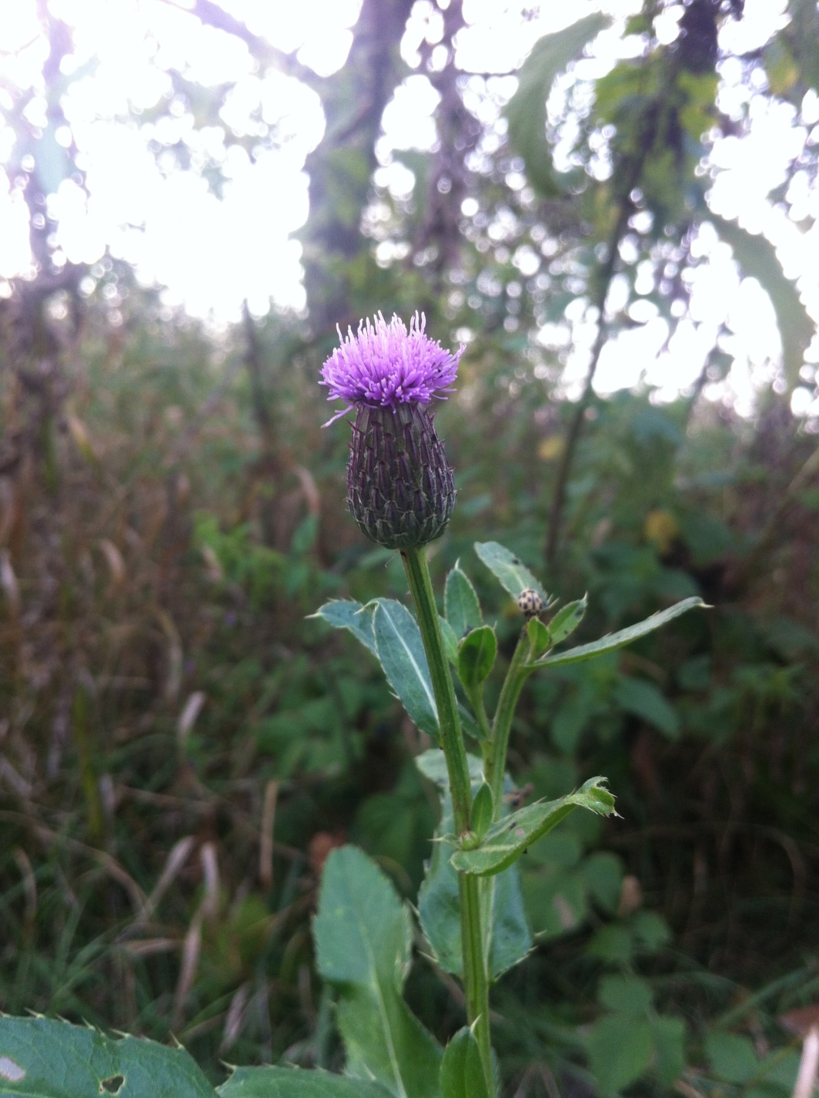
Pichliač roľný
Latinsky : Cirsium arvense
poľná cesta za záhradami v Paderovciach
6.9.2014

Slide 34
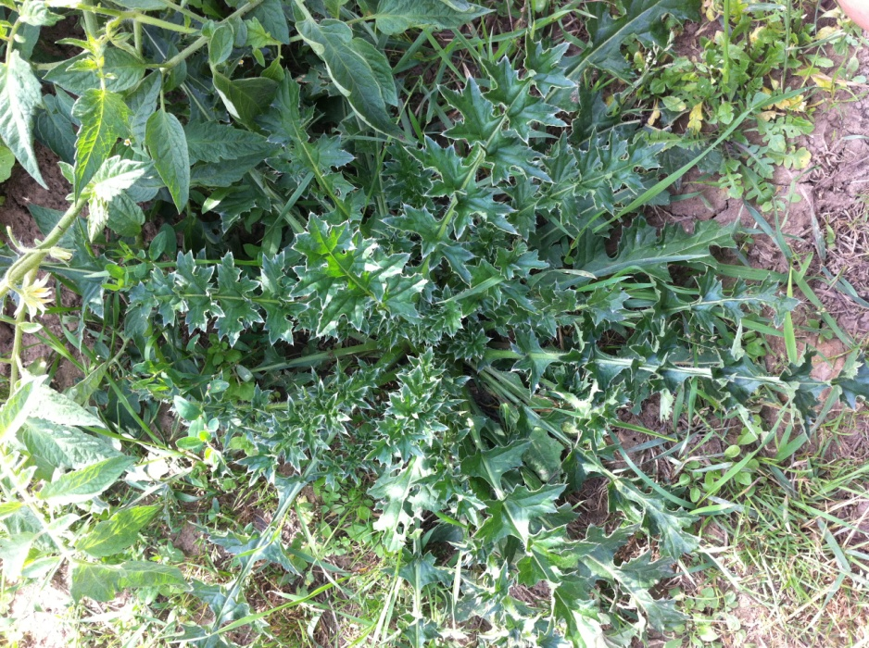
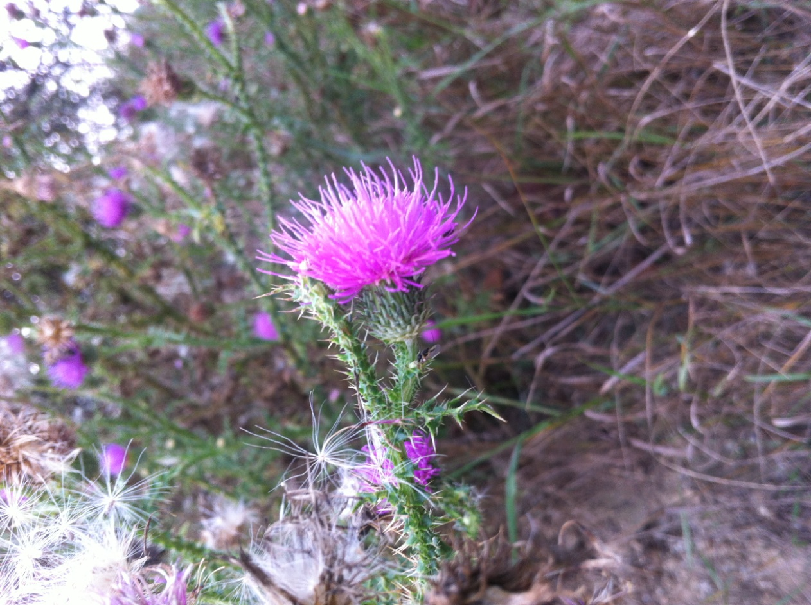
Pichliač
Latinsky : Cirsium
poľná cesta za záhradami v Paderovciach
6.9.2014

Slide 35
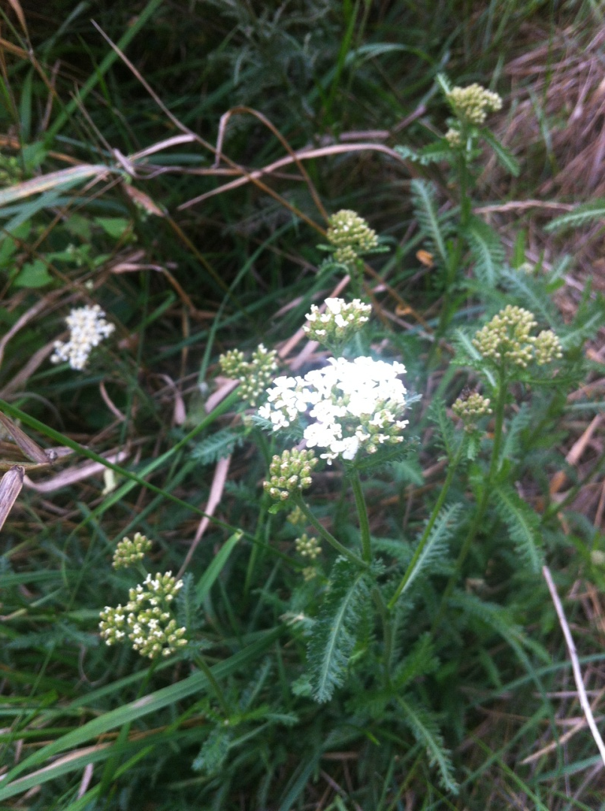
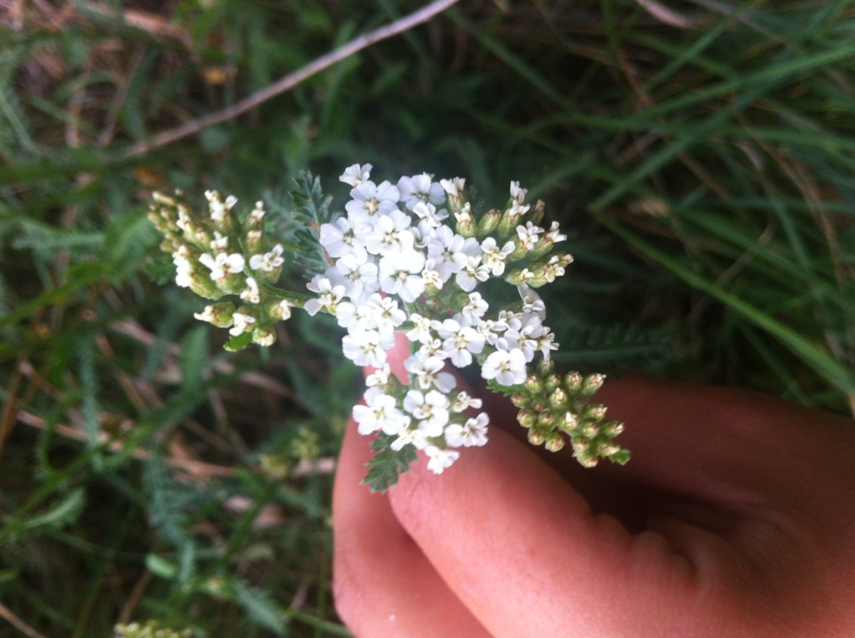
Rebríček obyčajný
Latinsky: Achillea millefolium
poľná cesta za záhradami v Paderovciach
6.9.2014

Slide 36
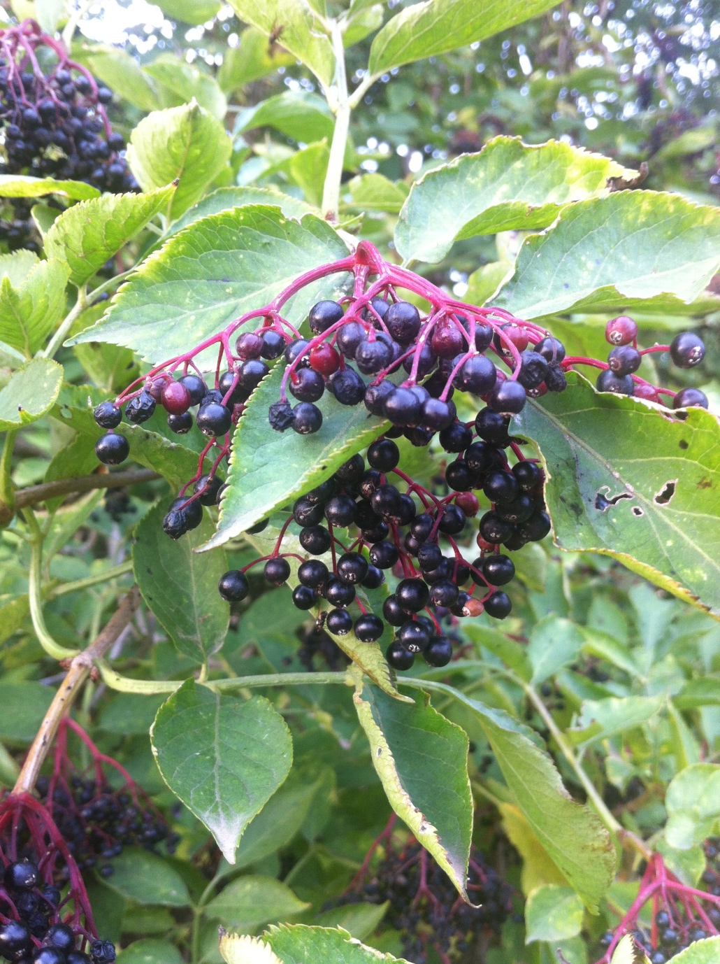
Baza čierna
Latinsky : Sambucus nigra
poľná cesta za záhradami v Paderovciach
6.9.2014

Slide 37
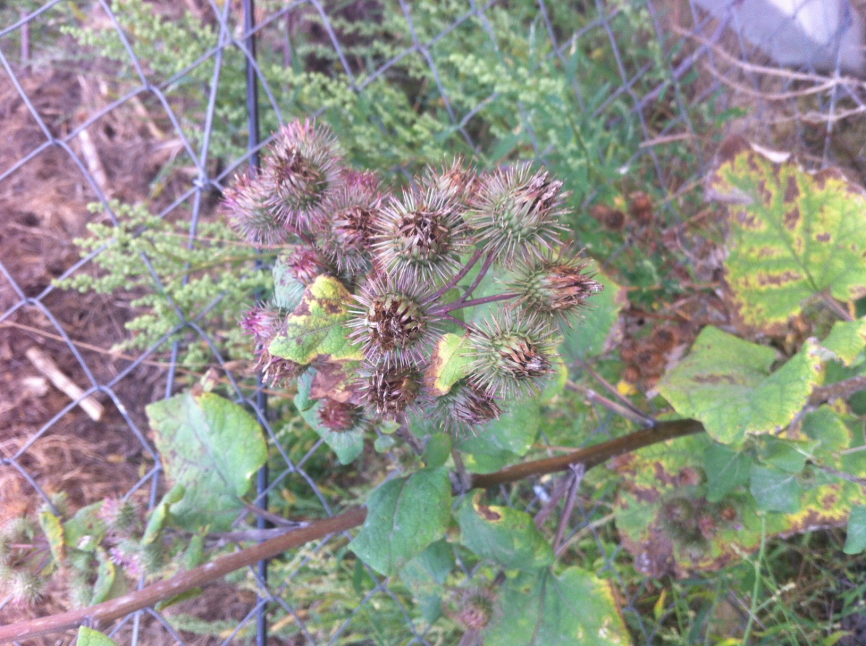
Lopúch
Latinsky : Arctium
poľná cesta za záhradami v Paderovciach
6.9.2014

Slide 38
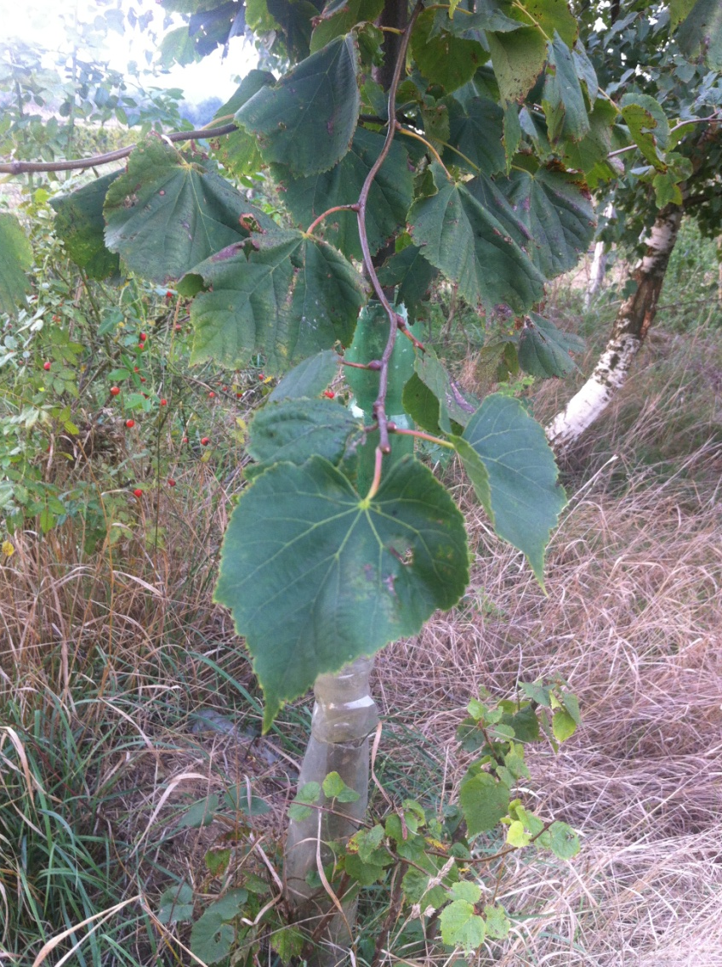
Lipa malolistá
Latinsky : Tilia cordata
poľná cesta za záhradami v Paderovciach
6.9.2014

Slide 39
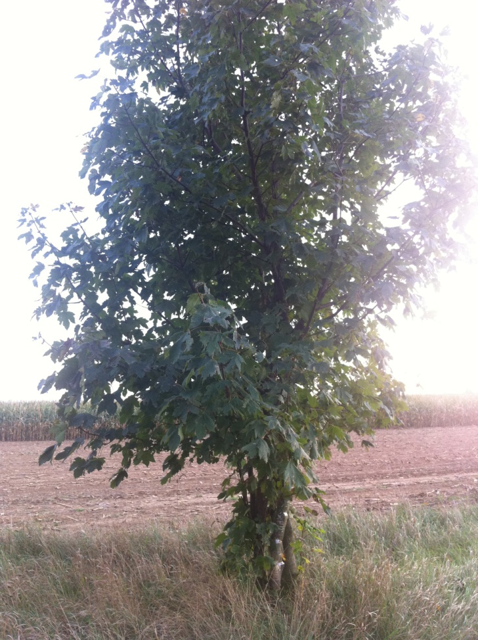
Javor horský
Latinsky : Acer pseudoplatanus
poľná cesta za záhradami v Paderovciach
6.9.2014

Slide 40
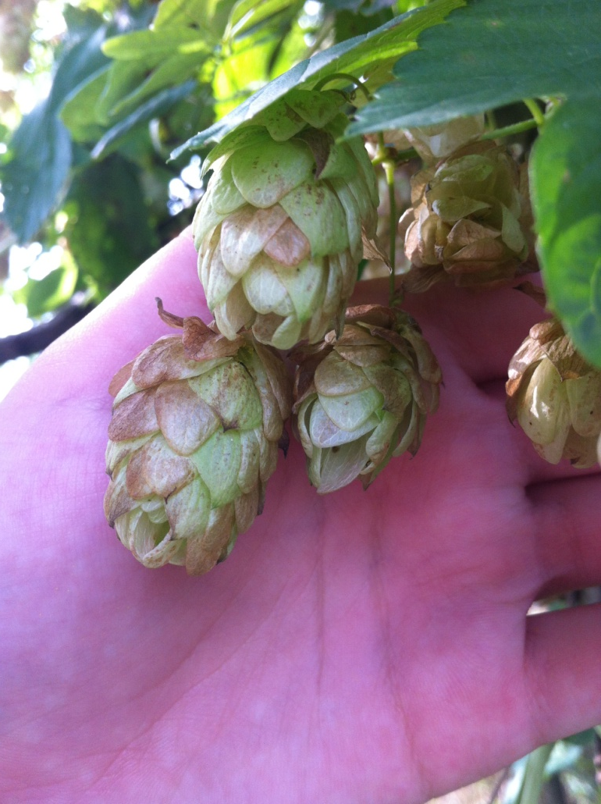
Chmeľ obyčajný
Latinsky : Humulus lupulus
okolie Blavy – Paderovce
18.9.2014

Slide 41
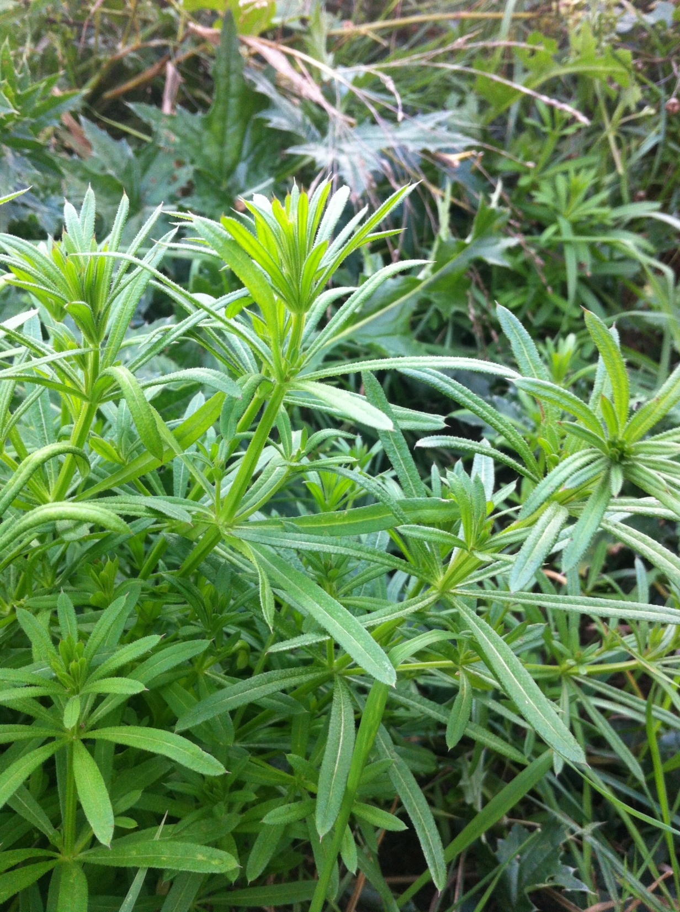
Lipkavec obyčajný
Latinsky : Galium aparine
poľná cesta za záhradami v Paderovciach
6.10.2014

Slide 42
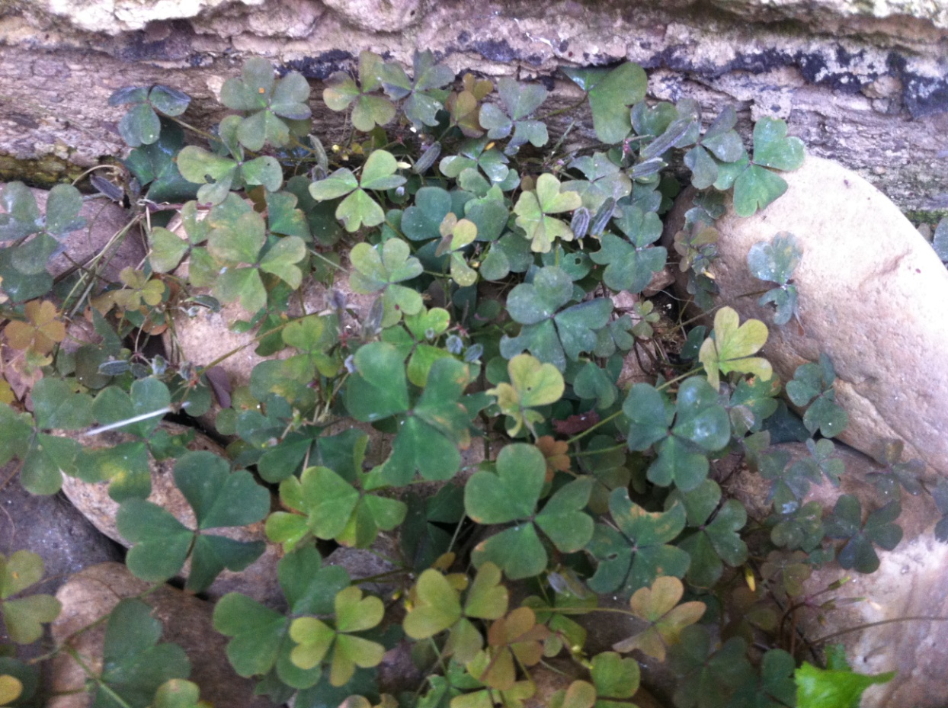
Kysličkovec
Latinsky : Xanthoxalis
náš dvor – Paderovce
6.10.2014

Slide 43
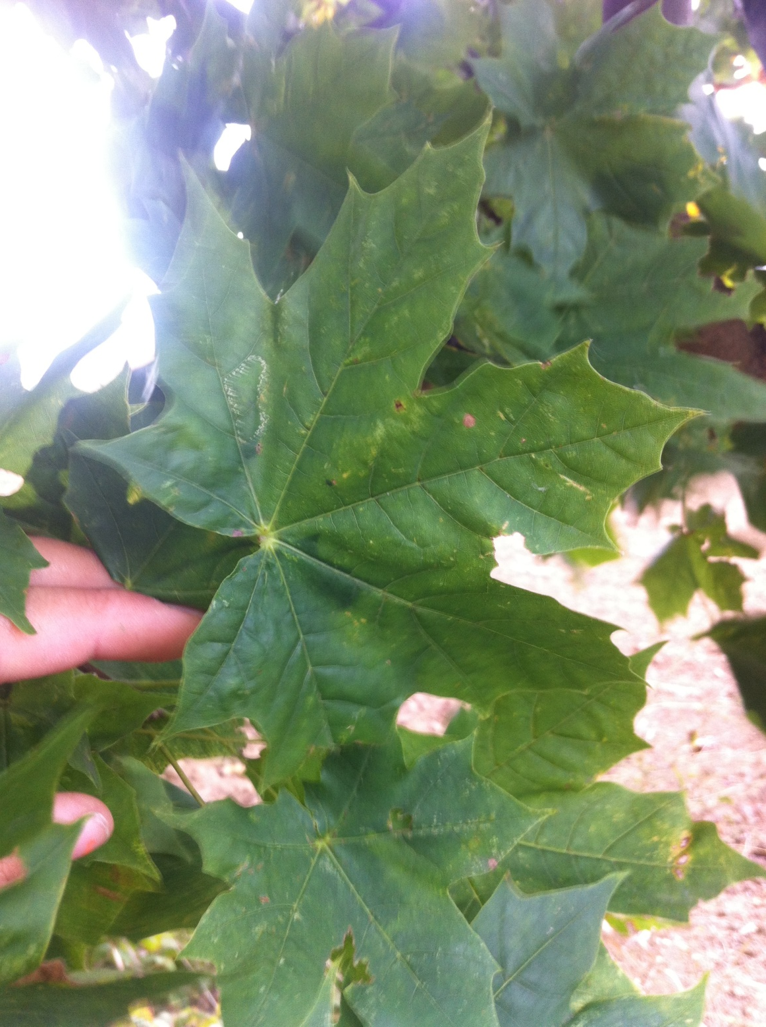
Javor mliečny
Latinsky : Acer platanoides
poľná cesta za záhradami v Paderovciach
6.10.2014

Slide 44
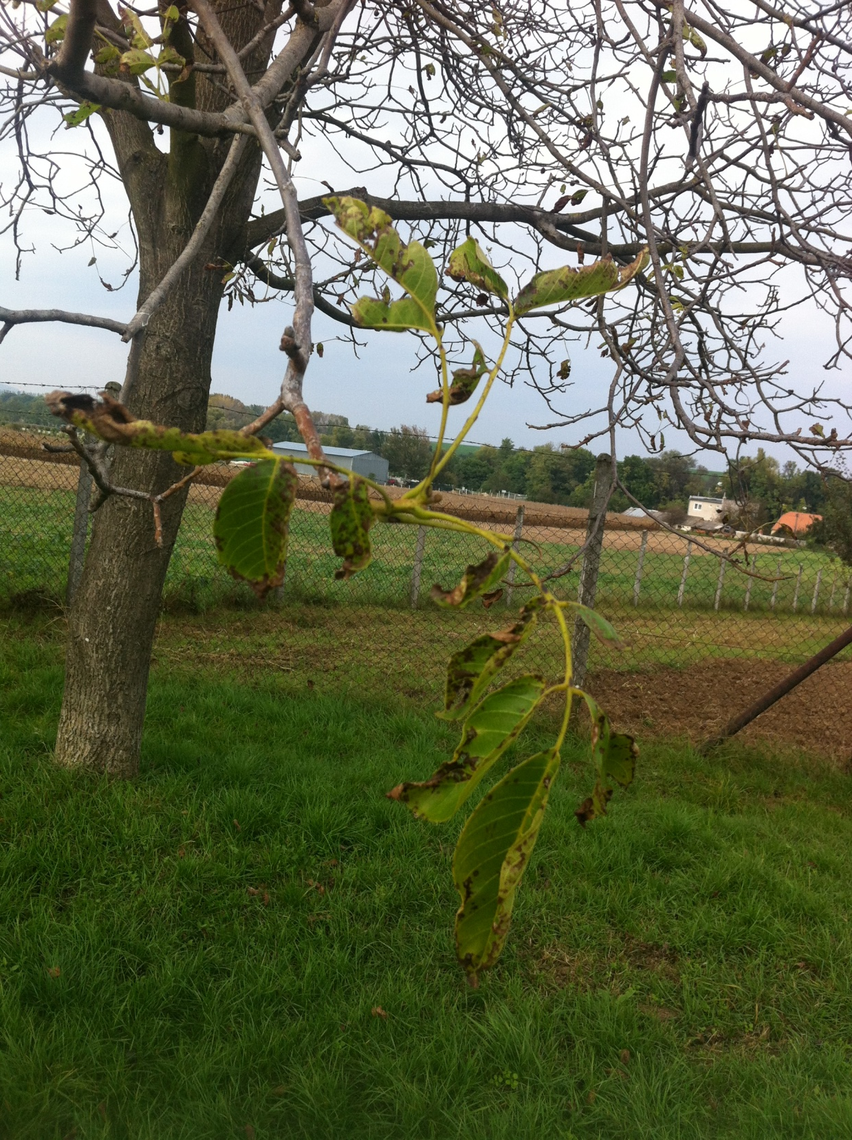
Orech kráľovský
Latinsky : Juglans regia L.
poľná cesta za záhradami v Paderovciach
6.10.2014

Slide 45
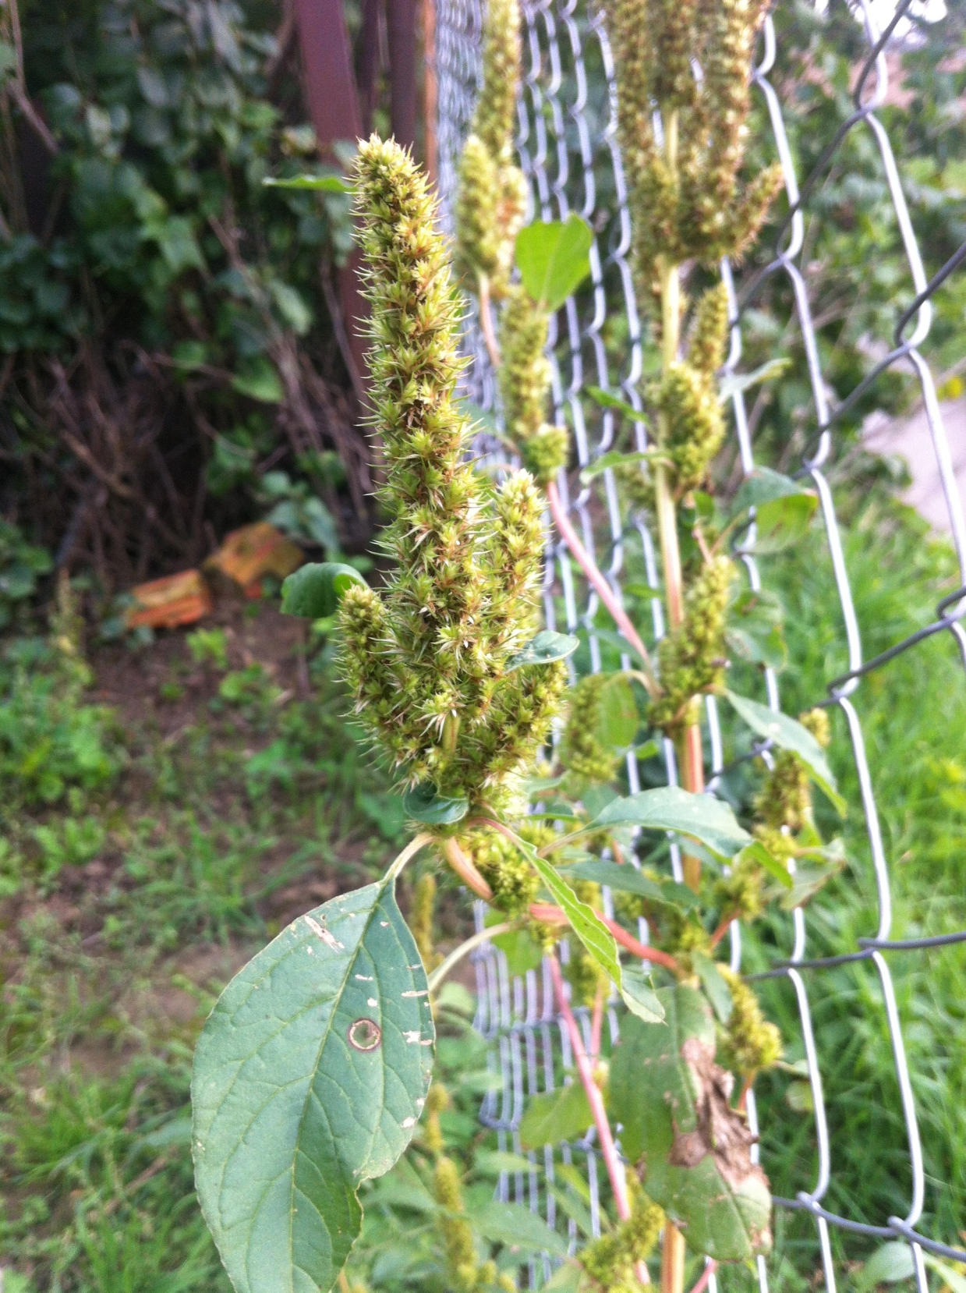
Mrlík
Latinsky : Chenopodium
naša záhrada - Paderovce
6.10.2014

Slide 46
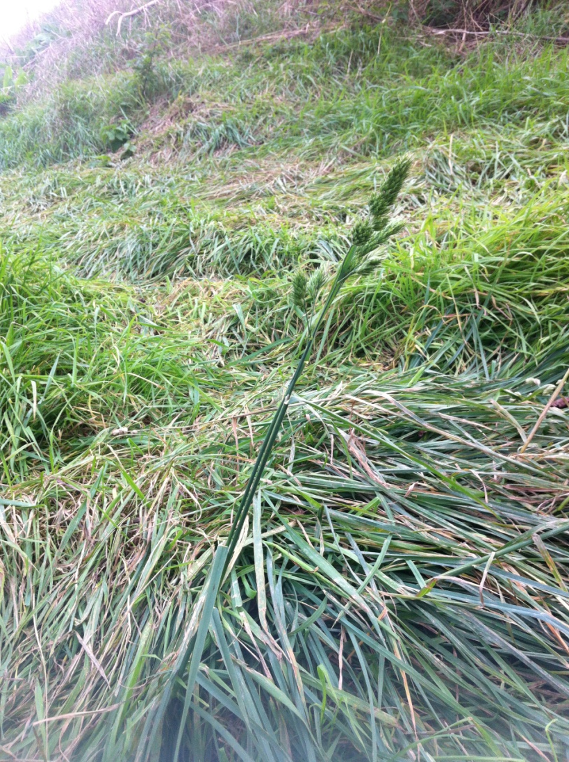
Reznačka laločnatá
Latinsky : Dactylis glomerata
poľná cesta za záhradami v Paderovciach
6.10.2014

Slide 47
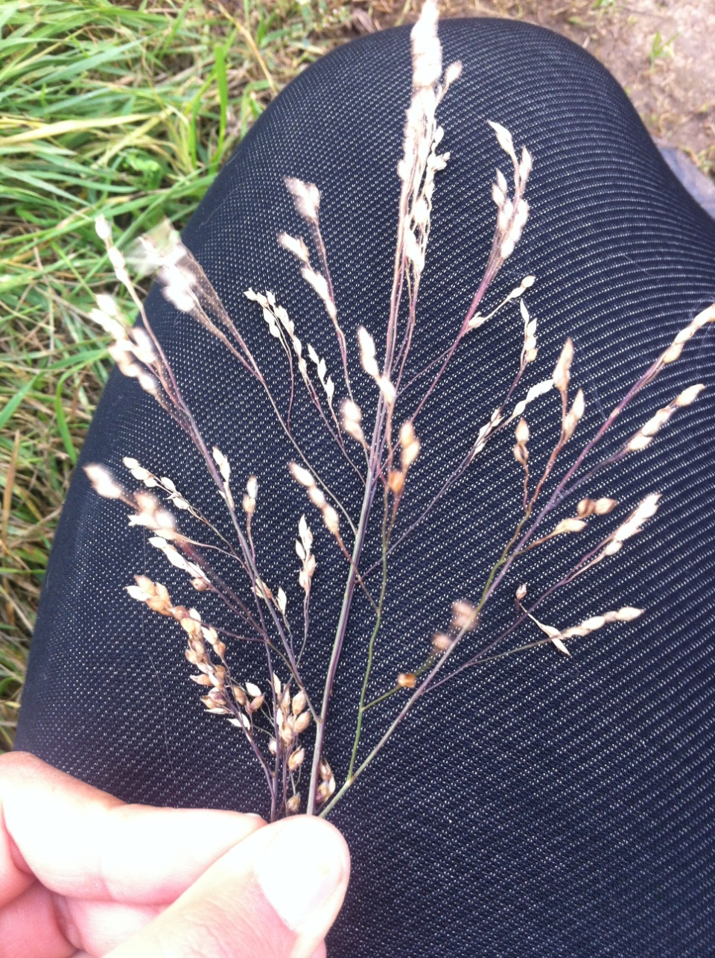
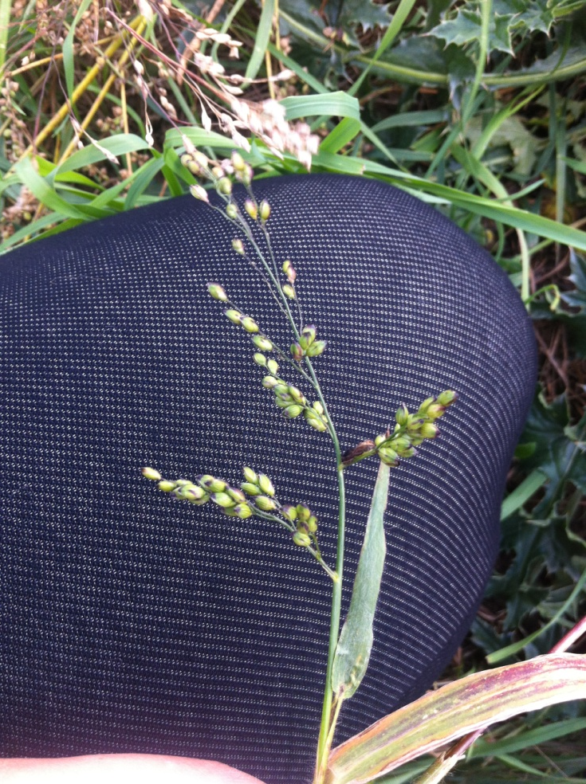
Pšeno rozložité
Latinsky : Milium effusum
poľná cesta za záhradami v Paderovciach
6.10.2014

Slide 48
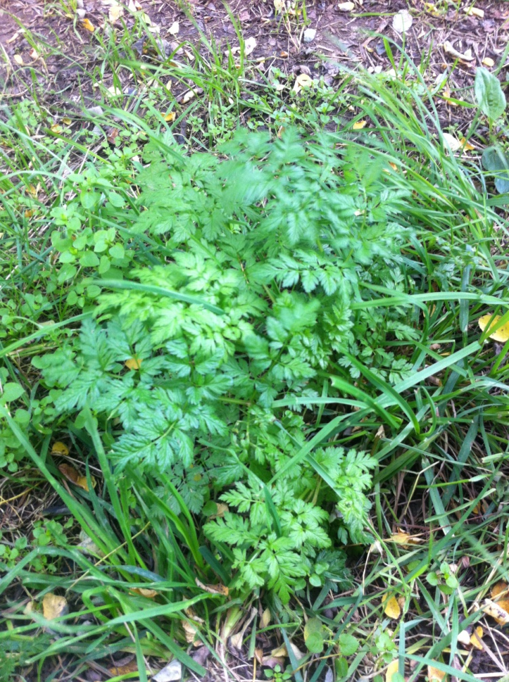
Trebuľka lesná
Latinsky : Anthriscus sylvestris
poľná cesta za záhradami v Paderovciach
6.10.2014

Slide 49
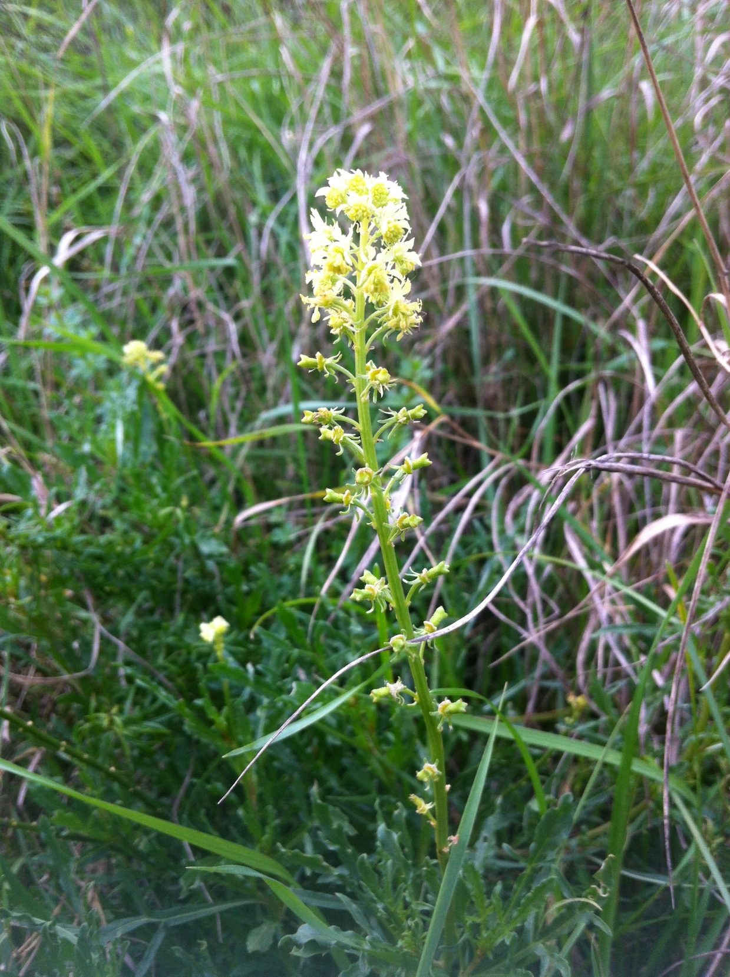
Rezeda žltá
Latinsky : Reseda lutes
poľná cesta za záhradami v Paderovciach
6.10.2014

Slide 50
Pýr plazivý
Latinsky : Elytrigia repens
naša záhrada – Paderovce
6.10.2014

Slide 51
Mlieč zelinný
Latinsky : Sonchus oleraceus
naša záhrada – Paderovce
6.10.2014

Slide 52
Pakost pyrenejský
Latinsky : Geranium pyrenaicum
poľná cesta za záhradami v Paderovciach
8.10.2014

Slide 53
Durman obyčajný
Latinsky : Datura stramonium
poľná cesta za záhradami v Paderovciach
8.10.2014

Slide 54
Bršlen bradavičnatý
Latinsky : Euonymus verrucosa
okolie Blavy – Paderovce
8.10.2014

Slide 55
Štetôčka chlpatá
Latinsky : Virga pilosa
okolie družstva– Paderovce
8.10.2014

Slide 56
Štetka lesná
Dipsacus fullonum l.
okolie potoka – Paderovce
8.10.2014

Slide 57
Vratič obyčajný
Latinsky : Tanacetum vulgare
okolie družstva– Paderovce
8.10.2014

Slide 58
Pakost lúčny
Latinsky : Geranium pratense
poľná cesta medzi Paderovcami a Bohunicami
8.10.2014

Slide 59
Hloh jednosemenný
Latinsky : Crataegus monogyna
okolie potoka – Paderovce
8.10.2014

Slide 60
Palina obyčajná
Latinsky : Artemisia vulgaris
poľná cesta za záhradami v Paderovciach
8.10.2014

Slide 61
Javor poľný
Latinsky : Acer campestre
poľná cesta Paderovce
8.10.2014

Slide 62
Hluchavka škvrnitá
Latinsky : Lamium maculatum
poľná cesta za záhradami v Paderovciach
8.10.2014

Slide 63
Jaseň štíhly
Latinsky : Fraxinus excelsior
poľná cesta za záhradami v Paderovciach
8.10.2014

Slide 64
Smlz kroviskový
Latinsky : Calamagrostis epigejos
poľná cesta za záhradami v Paderovciach
8.10.2014

Slide 65
Nátržník husí
Latinsky : Potentilla anserina
krajnica cesty – Paderovce
8.10.2014

Slide 66
Bolehlav škvrnitý
Latinsky : Conium maculatum
poľná cesta za záhradami v Paderovciach
8.10.2014

Slide 67
Srdcovník obyčajný
Latinsky : Leonurus cardiaca
poľná cesta za záhradami v Paderovciach
8.10.2014

Slide 68
Kostihoj lekársky
Latinsky : Symphytum officinale
okolie Blavy – Paderovce
8.10.2014

Slide 69
Chren dedinský
Latinsky : Armoracia rusticana
poľná cesta za záhradami v Paderovciach
8.10.2014

Slide 70
Ježatka kuria
Latinsky : Echinochloa crus-galli
okolie družstva Paderovce
8.10.2014

Slide 71
Topoľ biely
Latinsky : Populus alba
okolie družstva Paderovce
8.10.2014

Slide 72
Svíb krvavý
Latinsky : Swida sanguinea
okolie družstva Paderovce
8.10.2014

Slide 73
Vŕba biela
Latinsky : Salix alba
breh Blavy – Paderovce
8.10.2014

Slide 74
Ostružina černicová
Latinsky : Rubus fruticosus L.
naša záhrada – Paderovce
11.10.2014

Slide 75
Lýrovka obyčajná
Latinsky : Lapsana communis
naša záhrada
12.10.2014

Slide 76
Nadutica bobuľnatá
Latinsky : Cucubalus baccifer
ulica v Paderovciach
12.10.2014

Slide 77
Loboda
Latinsky : Atriplex
ulica v Paderovciach
12.10.2014

Slide 78
Ovos hluchý
Latinsky : Avena fatua
poľná cesta za záhradami v Paderovciach
13.10.2014

Slide 79
Pajaseň žliazkatý
Latinsky : Ailanthus altissima
cesta na atómku
13.10.2014

Slide 80
Boľševník borščový
Latinsky : Heracleum sphondylium
cesta na atómku
13.10.2014

Slide 81
Sumach pálkový
Latinsky: Rhus typhina
cesta na atómku
13.10.2014

Slide 82
Pohánkovec japonský
Latinsky : Fallopia japonica
Paderovce
14.10.2014

Slide 83
Jelša lepkavá
Latinsky : Alnus glutinosa
breh Blavy – Paderovce
14.10.2014

Slide 84
Nátržník plazivý
Latinsky : Potentilla reptans
krajnica cesty – Paderovce
14.10.2014

Slide 85
ĎAKUJEM !
Vďaka tejto prezentácií som sa naučila názvy rastlín, okolo ktorých denno-denne prejdem ! ☺

